Slide 1

No, Raspberry Pi
Yes, Your Phone
JooHyoung Cha
University of Science and Technology
Notes:
안녕하세요,
2024년 GIST의 디벨로퍼 나이트의 발표 연사를 맡게된 차주형입니다.
발표 주제로는 더 이상은 라즈베리파이는 그만, 대신에 여러분들의 휴대폰으로 해보는건 어떨까요? 로 하게 되었습니다.
학생이시거나, 이미 현업에 계신분 이여도 충분히 흥미로운 발표주제를 선정하였으니,
들어보시면 새로운 관점을 드릴 수 있는 기회가 되었으면 좋겠습니다.

Slide 2
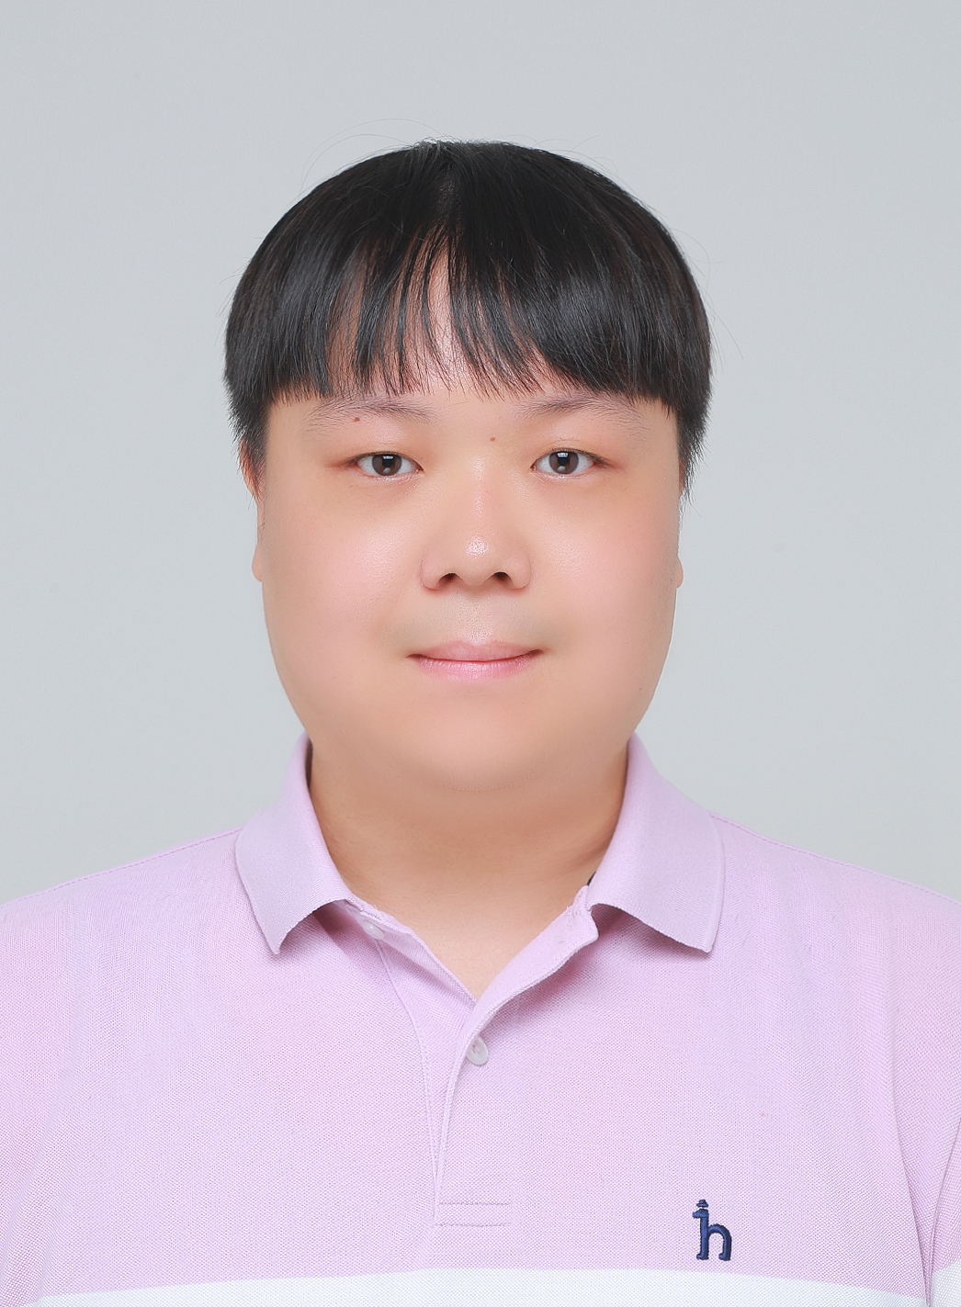

발표자 소개 - 차주형(JooHyoung Cha)
(현) UST 대학원 통합과정생
4족 보행 로봇의 인지 성능 최적화를 위한 MLIR 컴파일러 연구
(전) 은재팜 1년 근무 (2023년)
스마트팜의 서버 개발, 작물 식별 인공지능 연구
Email :
chacha@udon.party
Github :
https://github.com/Piorosen
Blog :
https://blog.udon.party
Notes:
먼저 제 소개를 드리게 되면은,
2023년 부터 2024년 초 까지 은재팜이라는 회사에서 스마트팜과 관련된 근무하면서,
인공지능 보다는 하드웨어와 어셈블리나 커널 레벨을 제어하는 것을 매우 즐거워하는 것을 보고 대학원으로 진학하게 되었습니다.
그렇다보니, 현재는 대전에 있는 UST 대학원에 박사통합과정으로 1학기 재학중에 있습니다.
대학원에서 NPU 타겟으로 컴파일러를 활용하여 전력과 추론 성능에 대해서 최적화 연구를 하고 있습니다.
/$ 이메일과 깃허브, 그리고 제 개인 블로그 주소를 남겨 놓았으니, 많은 연락과 방문 부탁드립니다.

Slide 3
!! 컴퓨터는 무엇일까? !!
Notes:
메인 주제인, 스마트폰! 그것은 도대체 무엇일까요? 스마트폰은 어떻게 구성이 되어있길래 도대체 서버로 사용할수 있는지 자세히 알아가보러 갑시다.

Slide 4
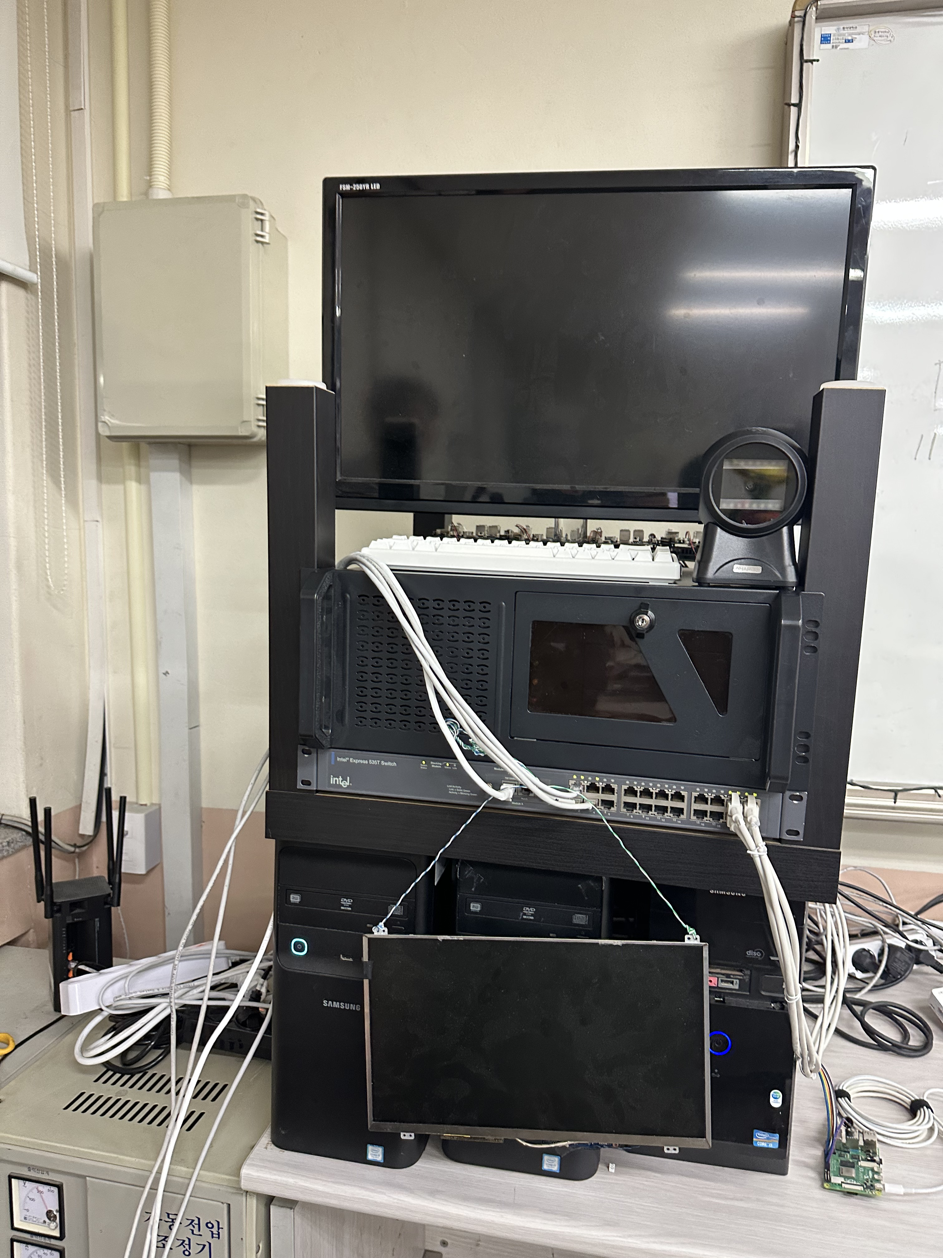
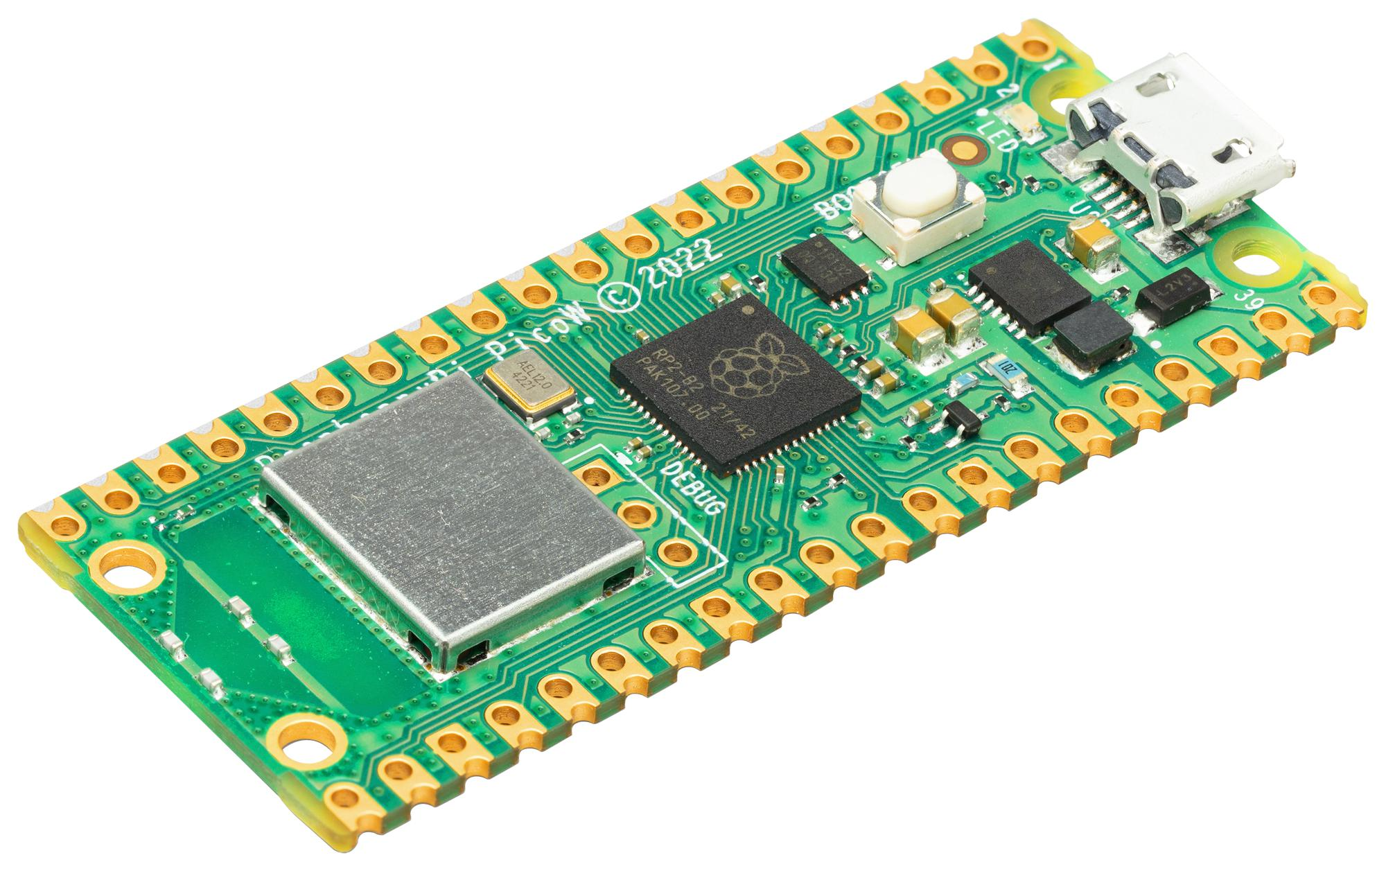
No! Raspberry PI, YESSSSSS Your Phone!!!
VS

Slide 5
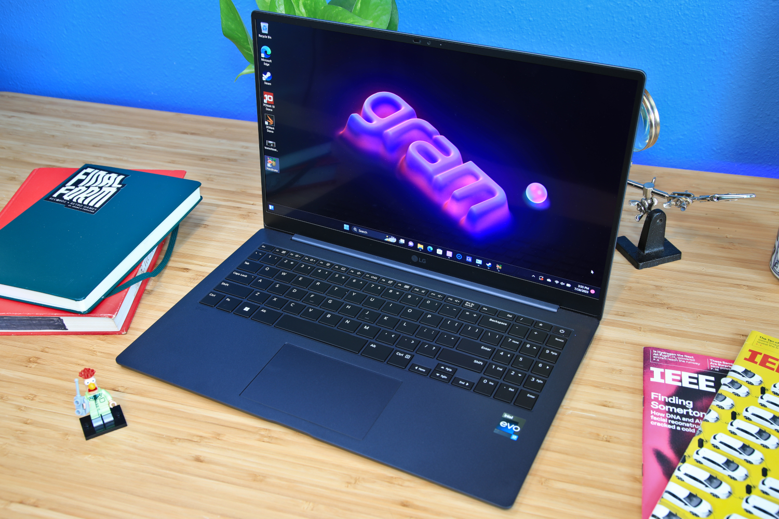
No! Raspberry PI, YESSSSSS Your Phone!!!
VS

Slide 6
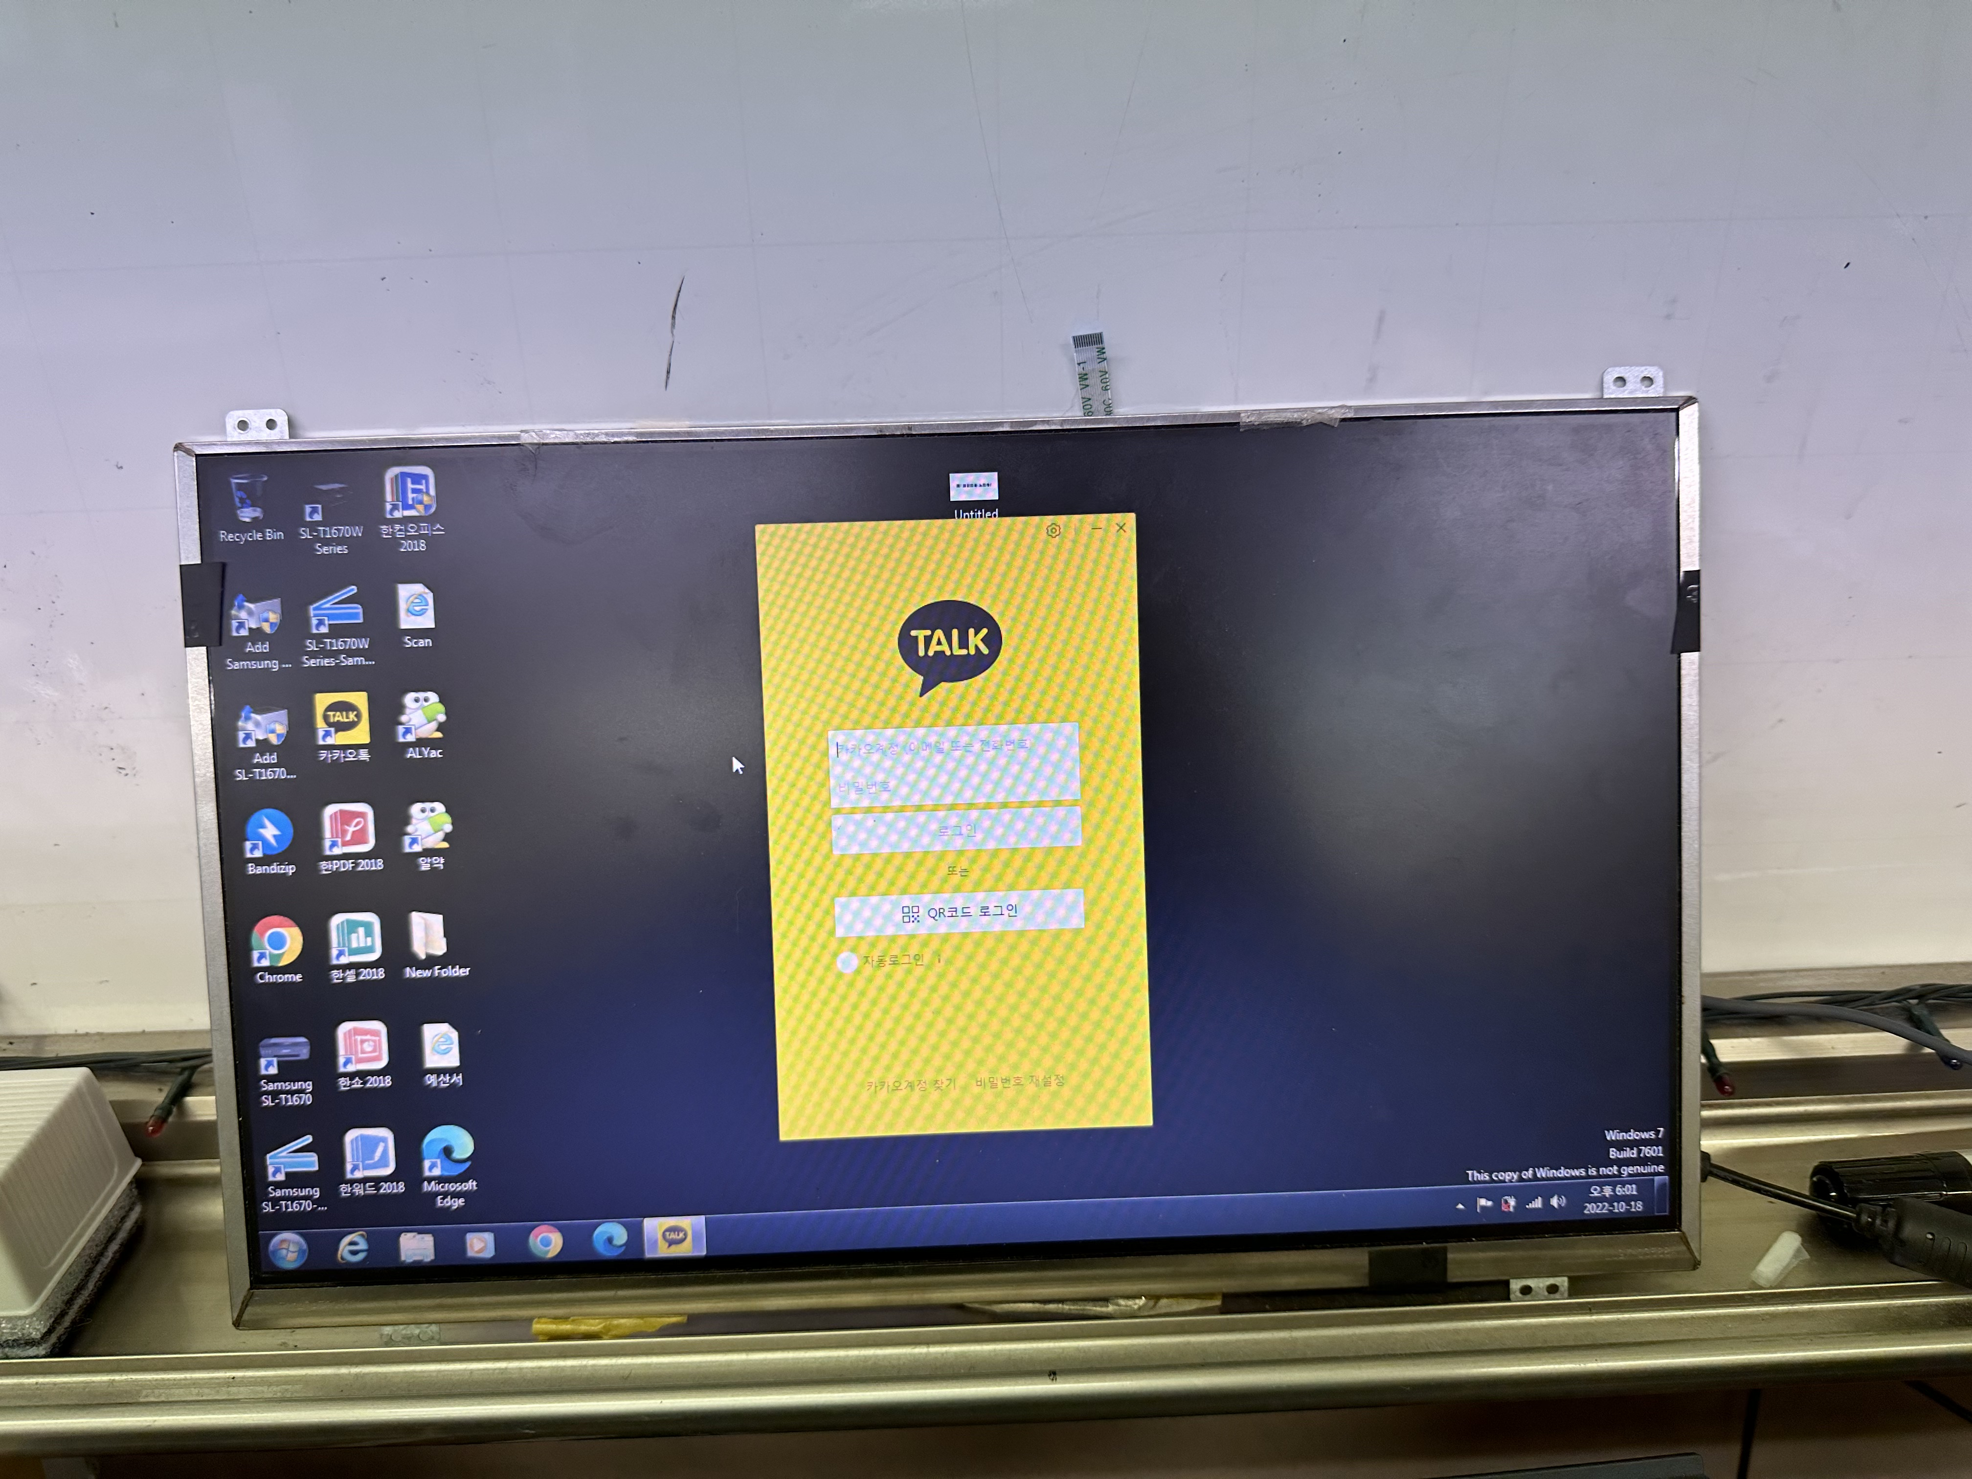
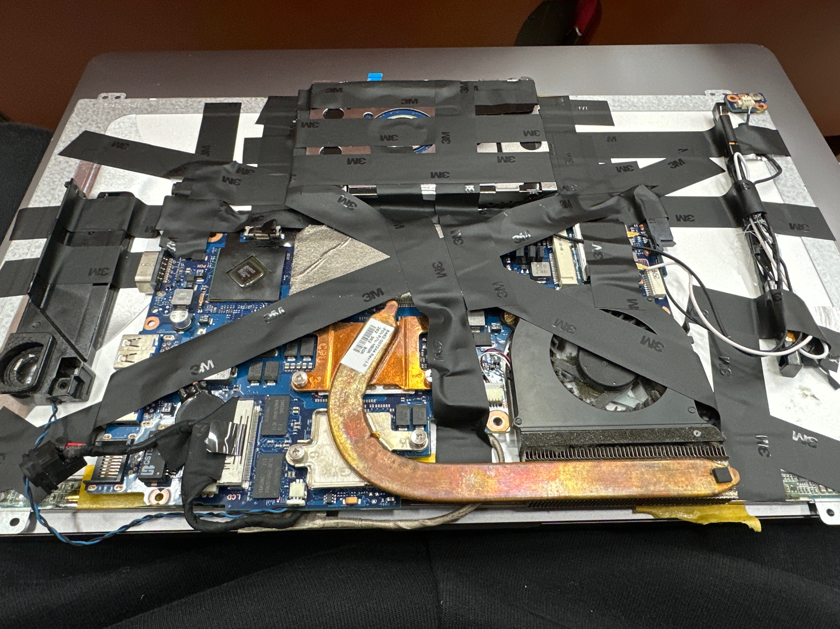
No! Raspberry PI, YESSSSSS Your Phone!!!
VS

Slide 7
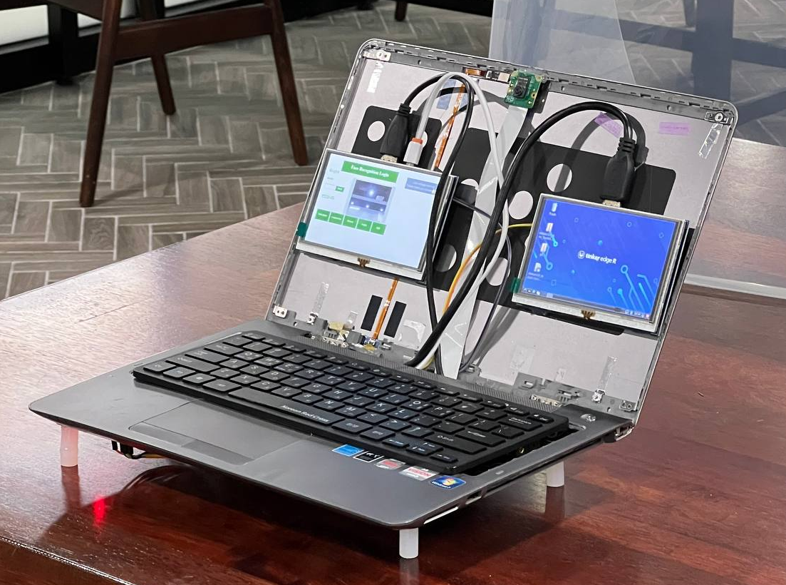
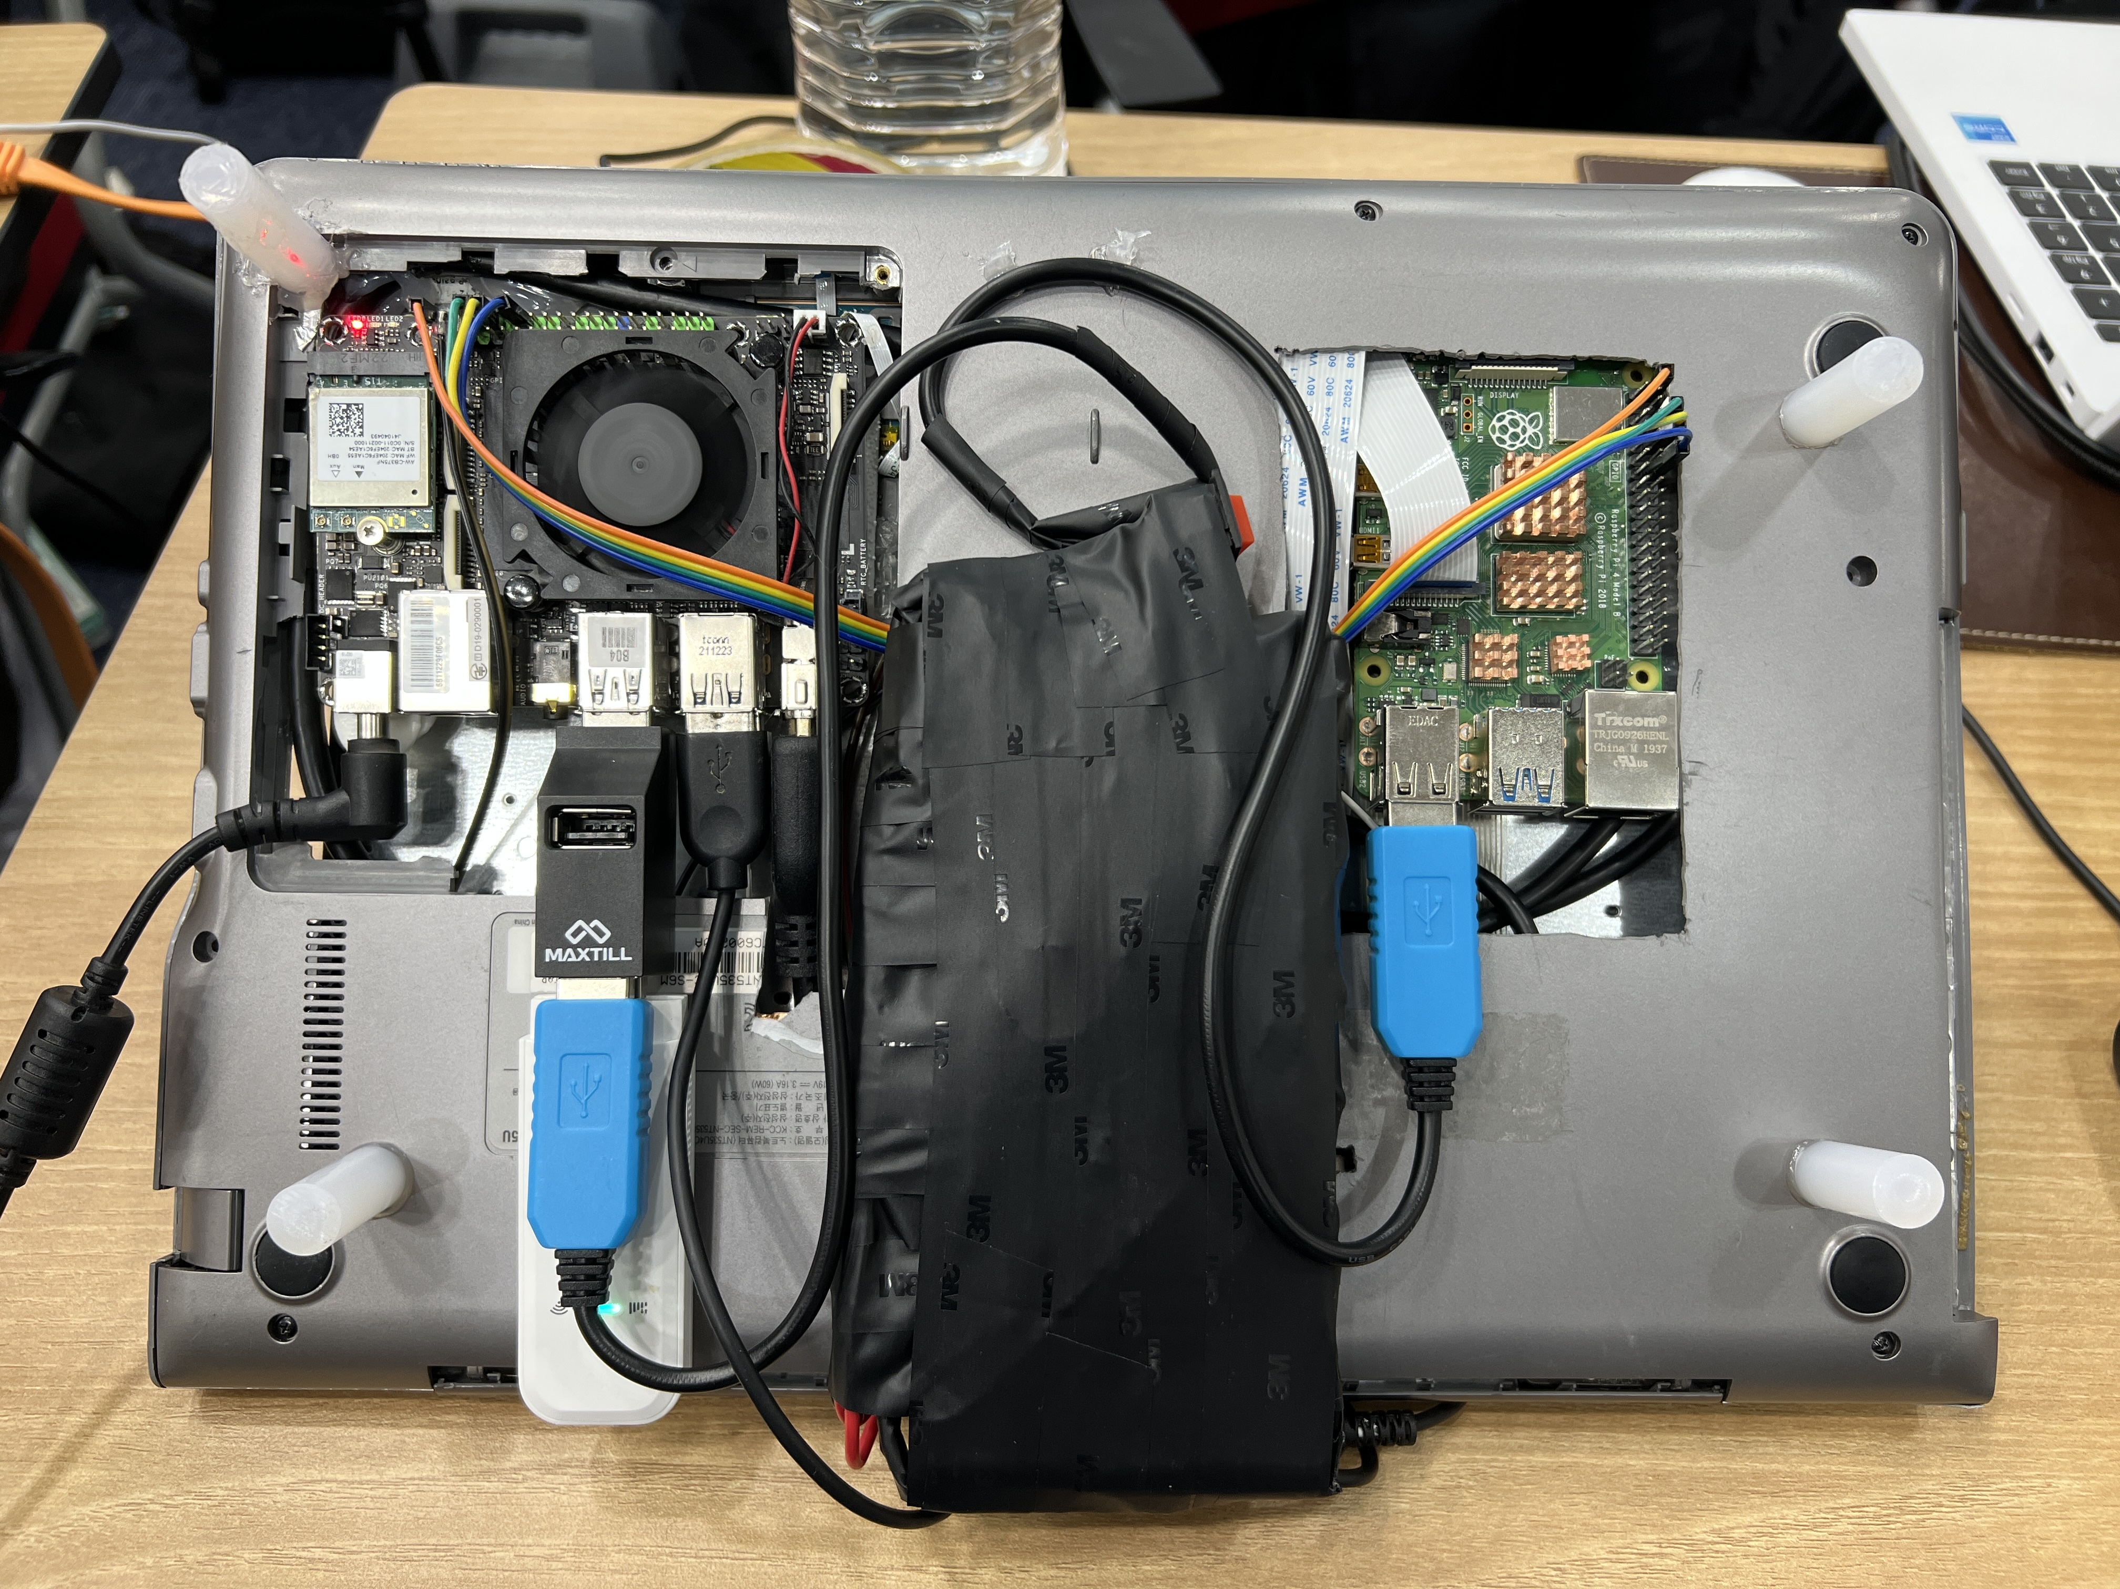
No! Raspberry PI, YESSSSSS Your Phone!!!
VS

Slide 8
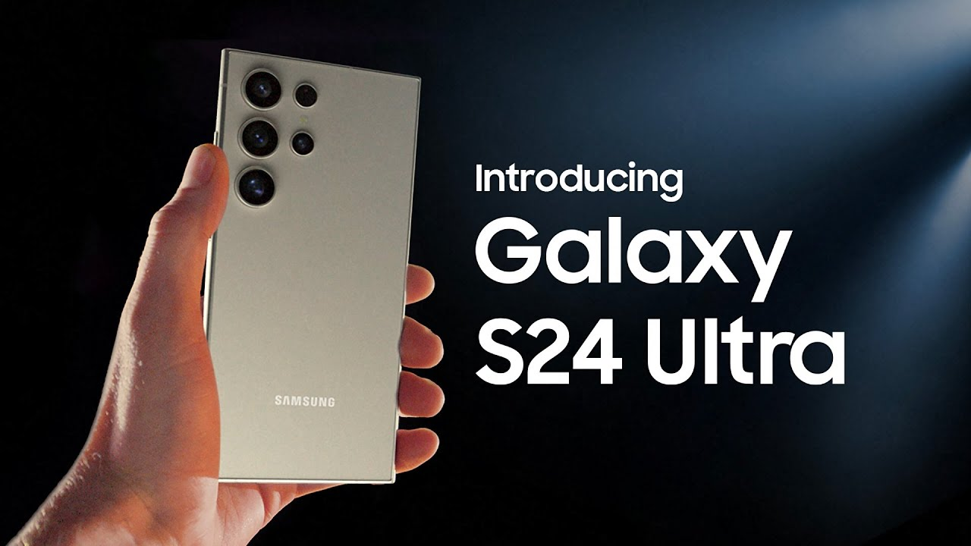
No! Raspberry PI, YESSSSSS Your Phone!!!
=
=

Slide 9
컨텐츠 목차
스마트폰 너는 누구냐!
스마트폰과 일반 컴퓨터가 어떤 차이가 있을까?
스마트폰에서 리눅스 운영체제를 사용할 수 없을까?
얼마나 스마트폰이 효율적일까?
시연) 스마트폰에서 Python 서버 구축해보자!
안드로이드 운영체제에서 Termux란 앱을 통해 개발
어디에 활용이 가능할까?
스프링 부트나 NodeJS 서버
나아가, Docker와 Kubernetes를 도입이 가능하지 않을까?
Notes:
제가 준비한 발표의 순서로는
스마트폰이 무엇이고 스마트폰은 어떻게 동작하는지에 대해서 개론적인 내용을 먼저 소개를하고,
스마트폰에서 터미널을 열어서 리눅스 명령어를 사용이 실제로 되는지를 보여드릴 예정입니다.
그리고, 여러분들이 가지고 있는 스마트폰에서 실제로 Python 서버를 열어서 나만의 서버를 열어볼 예정입니다. 열어본 서버는 여러분들이 가지고있는 휴대폰의 핫스팟을 통해서 직접 접근 하는 방법 또한 알려드릴 예정입니다.
마지막으로는, 최종적으로 스마트폰을 활용해서 어떤것 까지, 어떤 이상까지 만들 수 있는지 소개해 드리겠습니다.

Slide 10
세션 목표
처음하시는 분 :
스마트폰에서 파이썬 언어로 코딩 하는 것
2~3 학년 :
누구나 쉽게 스마트폰으로 서버나 임베디드 보드로 활용하는 것
4 학년 ~ 신입 :
안드로이드와 리눅스에 친숙해지는 기회를 가지는 것
그 이후 :
안드로이드의 핵심 구성은 리눅스 커널 이라는 인지하는 기회를 가지는 것
안드로이드에 도커와 쿠버네티스가 가능할까?
Notes:
제가 구성한 세션의 목표로는 최대한 기초적인 내용을 기반으로 많은 분들에게 인사이트를 드리기 위해서 그룹을 4개로 세분화 하였습니다.
각 그룹은 이제 대학교에 입학하신 분들, 2에서 3학년 학생, 4학년과 신입, 그리고 오랫동안 회사에 근무하셨던 분들을 기준으로 잡았습니다.

Slide 11
세션 목표
처음하시는 분 :
스마트폰에서 파이썬 언어로 코딩 하는 것
2~3 학년 :
누구나 쉽게 스마트폰으로 서버나 임베디드 보드로 활용하는 것
4 학년 :
안드로이드와 리눅스에 친숙해지는 기회를 가지는 것
그 이후 :
안드로이드의 핵심 구성은 리눅스 커널 이라는 인지하는 기회를 가지는 것
안드로이드에 도커와 쿠버네티스가 가능할까?
Notes:
그리고 각 그룹에 대해서 제가 목표로 하는 내용은 다음과 같은데요,
코딩을 처음하시는 대학교 신입생을 기준으로는 개발을 하는 것은 꼭 노트북이나 컴퓨터가 아닌, 스마트폰으로도 충분히 가능하다는 것을 알려드리기 위해 최대한 쉽게 설명을 드리고자 합니다.

Slide 12
세션 목표
처음하시는 분 :
스마트폰에서 파이썬 언어로 코딩 하는 것
2~3 학년 :
누구나 쉽게 스마트폰으로 서버나 임베디드 보드로 활용하는 것
4 학년 :
안드로이드와 리눅스에 친숙해지는 기회를 가지는 것
그 이후 :
안드로이드의 핵심 구성은 리눅스 커널 이라는 인지하는 기회를 가지는 것
안드로이드에 도커와 쿠버네티스가 가능할까?
Notes:
2에서 3학년 대상으로는 어느정도 C/C++이나 파이썬을 이용하여 학교 프로젝트를 진행해보시면서 여럿 경험을 쌓은 단계라고 생각을 합니다. 그래서 스마트폰으로 본격적으로 코딩해서 나만의 서버를 열어 볼 수 있다는 경험을 드리고자 합니다.

Slide 13
세션 목표
처음하시는 분 :
스마트폰에서 파이썬 언어로 코딩 하는 것
2~3 학년 :
누구나 쉽게 스마트폰으로 서버나 임베디드 보드로 활용하는 것
4 학년 :
안드로이드와 리눅스에 친숙해지는 기회를 가지는 것
그 이후 :
안드로이드의 핵심 구성은 리눅스 커널 이라는 인지하는 기회를 가지는 것
안드로이드에 도커와 쿠버네티스가 가능할까?
Notes:
그 다음에는 졸업 프로젝트에서 조금 이직하거나 취업할 때, 나만의 포트폴리오를 만들기 위해서 차별점을 만들어 드리고자 합니다. 스마트폰은 이미 배터리와 디스플레이, 고성능의 CPU가 이미 탑재된 상태다 보니, 간단한 수준의 서버라면 AWS를 완전히 대체할 수가 있습니다. 단순히 AWS나 Vercel와 같은 무료 클라우드를 이용하는것이 아니라 직접 서버를 구축해보면서, 경험을 쌓아서 만드는 포트폴리오는 어떤가요?

Slide 14
세션 목표
처음하시는 분 :
스마트폰에서 파이썬 언어로 코딩 하는 것
2~3 학년 :
누구나 쉽게 스마트폰으로 서버나 임베디드 보드로 활용하는 것
4 학년 :
안드로이드와 리눅스에 친숙해지는 기회를 가지는 것
그 이후 :
안드로이드의 핵심 구성은 리눅스 커널 이라는 인지하는 기회를 가지는 것
안드로이드에 도커와 쿠버네티스가 가능할까?
Notes:
오랫동안 실무에 계신분들에게 어떤 인사이트를 드릴수 있을까? 란 생각을 많이 해보았었는데요,
이미 알고 계신분들이 계시겠지만, 그래도 다시 정리해드리는게 제일 좋을것 같아서 작성을 해보았습니다.
안드로이드의 핵심 구성이 리눅스 커널 이라는 것을 다시 상기 시켜드리는 기회가 되었으면 했었습니다.
그렇다 보니, 안드로이드에 도커나 쿠버네티스를 가능할까? 그리고 본질적으로 안드로이드가 무엇인지 알게되는 경험을 하셨으면 하는 바램으로 목표를 정하게 되었습니다.

Slide 15
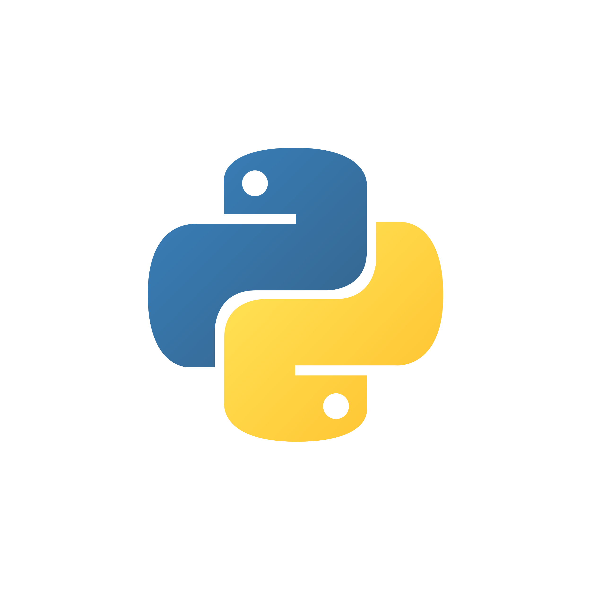
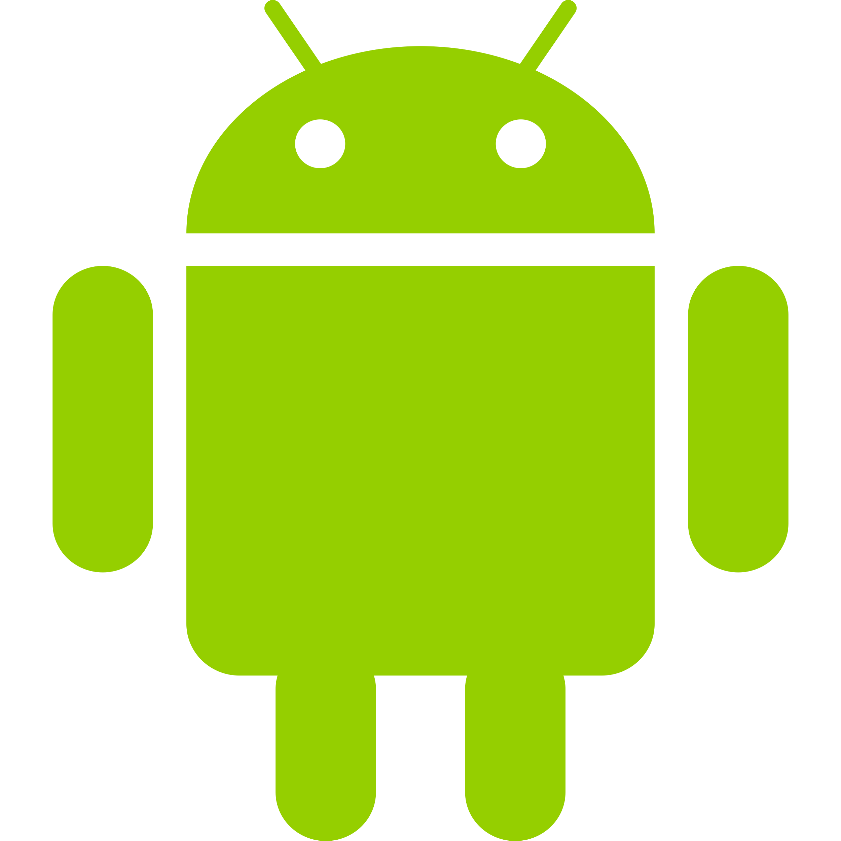
사전 지식
Python 관련 경험
Python 에서 print(“Hello, World!”) 출력 경험자
대학교 1학년 수준의 컴퓨터 개론
윈도우와 리눅스, 안드로이드에 대해 들어 본적이 있는 정도
안드로이드는 리눅스 기반이다!
Notes:
누구든지 참여 할 수 있도록 하기 위해서
그렇다면, 이미 어렵고 넓은 내용을 이해하기 위해서 사전지식이 많아야 하는게 아닌가? 라는 생각을 하시겠지만, 다행이도, 단 2개의 사전지식만 있으면 충분합니다. 첫번째로는 파이썬을 이용해서 "hello world" 를 해보신 경험과 윈도우와 리눅스 그리고 안드로이드에 대해서 들어보신 경험만 있으셔도 충분히 가능하도록 만들어 보았습니다.
지금은 이미 1학기가 마치고 2학기를 하고 있으니, 제 생각이지만, 다들... 해보지 않았을까? 라는 생각을 해봅니다.
#%% 그래도 혹시나 싶어서, 1학년에는 파이썬, C/C++ 중에서 어떤걸 먼저 배우나요?
(알아서)
그래서 다들 쉽게 따라올 수 있을거라 저는 생각을 합니다.

Slide 16
다루지 않는 내용
Python을 제외한 다른 언어의 개발 방법론
ex) JAVA, C++ 개발 환경 세팅
리눅스와 안드로이드 환경에 대한 깊은 내용
ex) 내부 동작 원리에 대한 분석과 탐구
하드웨어 제어 관련 내용
ex) GPIO 통신, CPU, GPU 또는 NPU 제어
스마트폰의 루팅과 관련된 내용
DVFS, I/O 제어, DMA, 기타 등등 …
Notes:
그렇다 보니, 다루지 않을 내용은 빼고, 다룰 내용은 자세히 다루기 위해서 이번 세션에서 다루지 않는 내용을 확실하게 정의하고자 합니다.
먼저, 다루지 않는 내용으로는 파이썬을 제외한 다른 언어를 어떻게 환경 세팅하는지는 이번에는 이야기 하지 않을 계획입니다. 예시로는 자바, 씨블쁠, 노드 같은 개발을 어떻게 하는지에 대해서는 이야기 하지 않습니다.
두번째로는 리눅스와 안드로이드가 정확하게 어떤 차이가 있는지에 대해서 깊은 내용 분석과 동작 원리에 대해서 이야기를 하지 않을 예정입니다. 다만, 개인적으로 찾아오셔서 연락 드리신다면 저는 언제나 환영하여 답변을 드리곘습니다!
세번째로는 시간적인 여유의 부족함으로 인해 하드웨어간 연동하는 내용또한 설명을 알려드리지는 못할 예정입니다. 다만, 하드웨어간 연동을 어떻게 하는지에 대해서 정말 간단하게 개요 정도로만 알려드리고 빠르게 넘어갈 예정입니다.
네번째로는 본 세션에서 루팅은 무관하고, 루팅 없이도 모두 정상적으로 수행이 가능합니다. 만약에 연구 레벨이나 개발 단계에 가시더라도 일반적인 상황에서 루팅 없이 모두 접근이 가능합니다. 때문에, 본 세션과 무관한 루팅과 관련된 내용이나, 루팅 방법에 대해서는 이야기를 하지 않습니다.

Slide 17
!! 스마트폰; 너는 누구냐 !!
Notes:
메인 주제인, 스마트폰! 그것은 도대체 무엇일까요? 스마트폰은 어떻게 구성이 되어있길래 도대체 서버로 사용할수 있는지 자세히 알아가보러 갑시다.

Slide 18
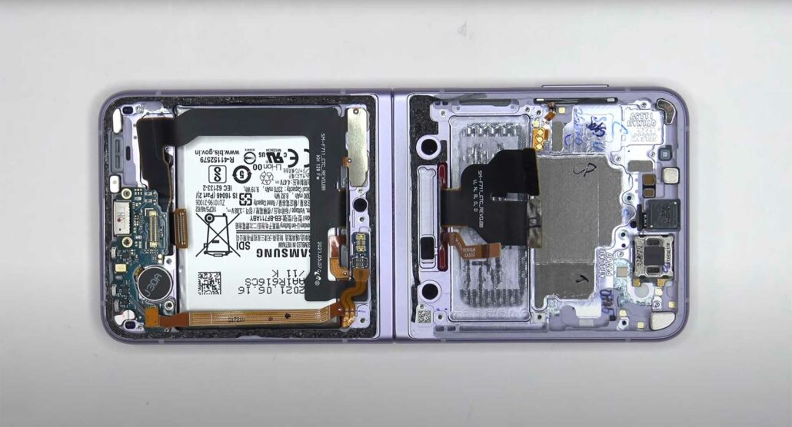
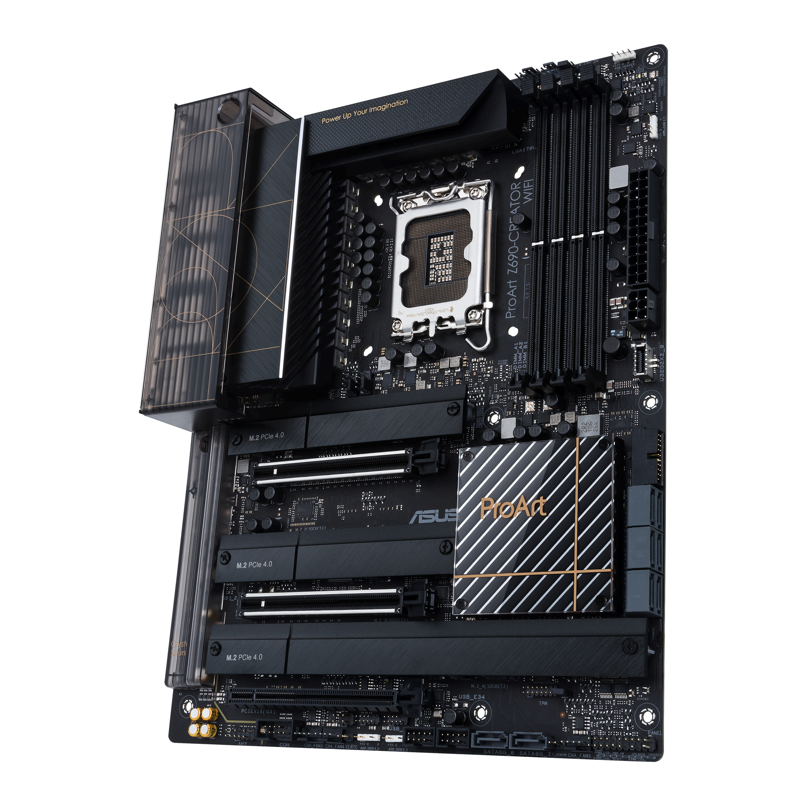
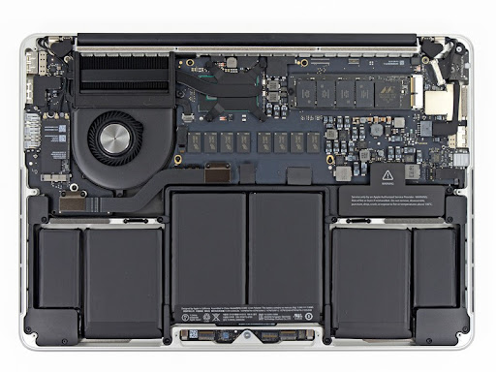
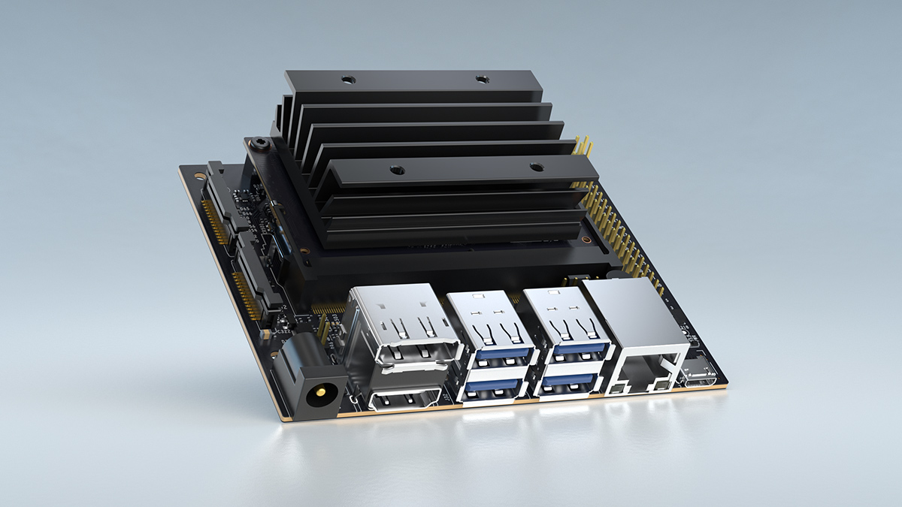
어떤 차이가 있을까?
Notes:
먼저, 스마트폰에 대해서 생각해보기전에, 왜 스마트폰에서는 개발을 할 수 없다고 생각하게 된걸까요?
그리고 스마트폰과 컴퓨터, 노트북, 그리고 더 나아가 임베디드 시스템과 도대체 어떤 차이가 있다고 생각하게 된걸까요?
본질적으로 같다고 생각하셨다면 매우 뛰어나신 분들이실 겁니다. 맞습니다. 스마트폰과 노트북, 데스크탑은 모두 동일하고, 똑같은 구성을 가지고 있습니다. 즉, 완전히 같다는 의미 입니다.
저희가 지금 발표하고 있는 이 컴퓨터에서 윈도우나 맥이 아니라 IOS나 안드로이드를 설치가 될까요? 충분히 가능합니다. 그렇기 때문에 저희가 사용하고 있는 컴퓨터 부터, 엄청 작은 MCU 까지 모두 동일하고, 운영체제나 하드웨어 구성이 살짝 다른 것 말고는 차이가 없습니다.

Slide 19
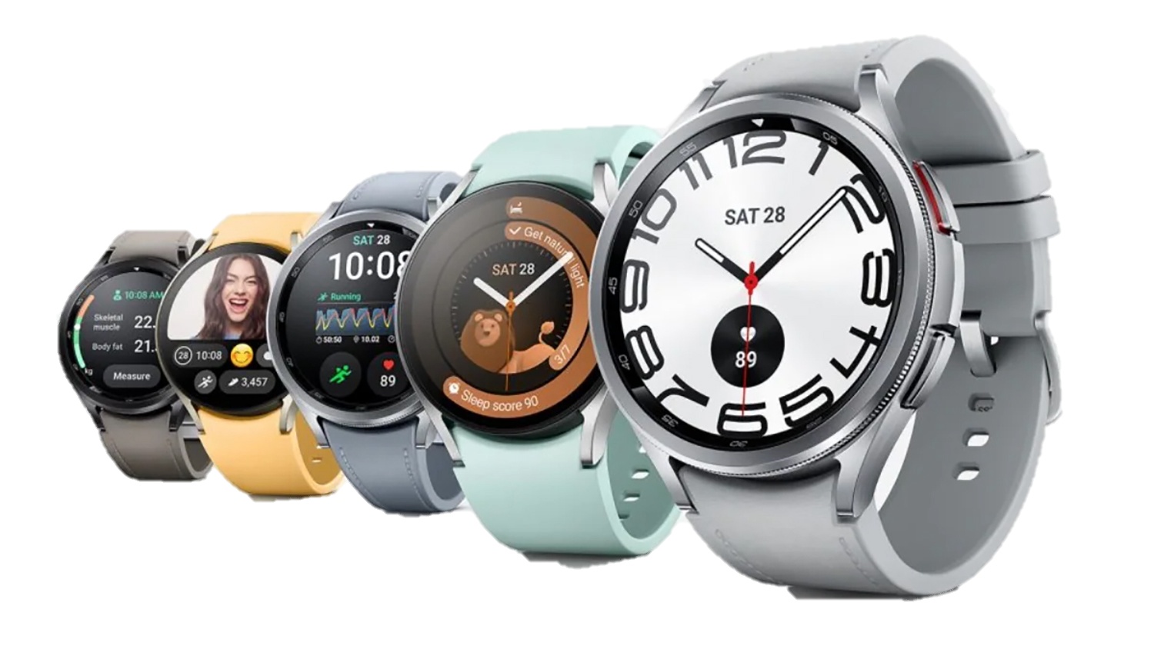
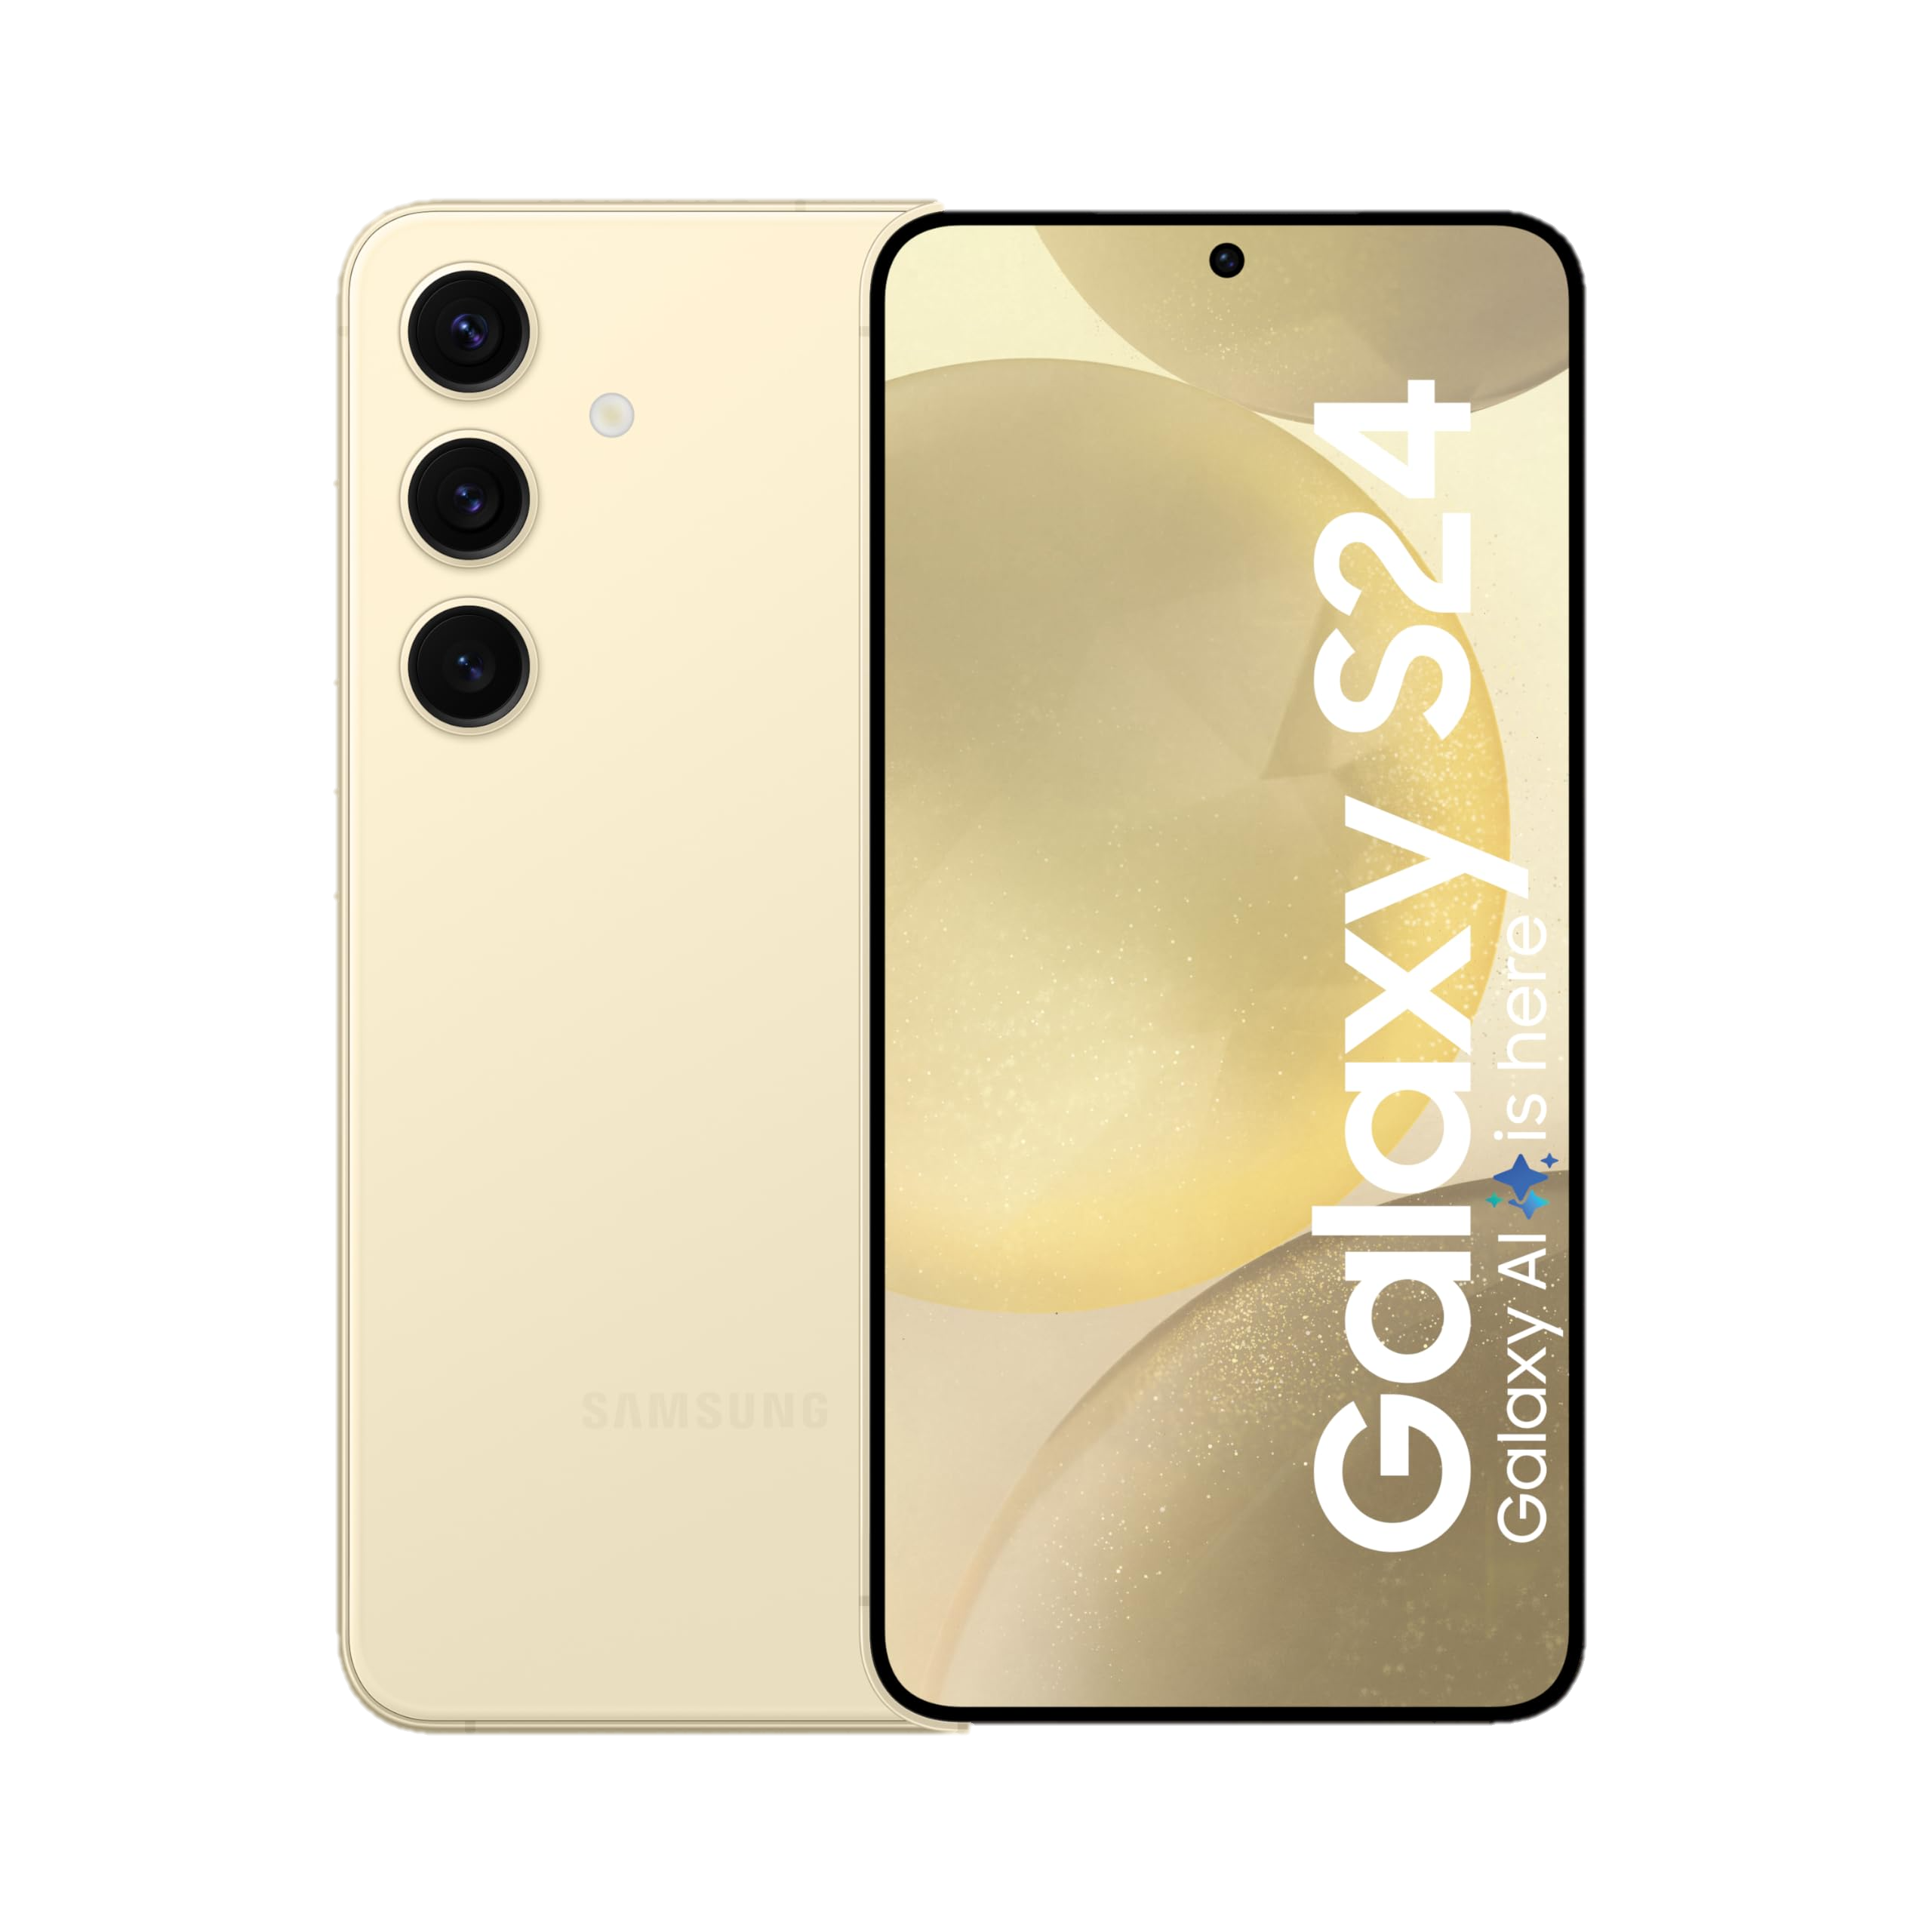
스마트폰은 무엇인가?
=
+
Notes:
그렇기 떄문에, 일반적으로 사용하는 데스크탑 컴퓨터에서, 안드로이드란 운영체제를 설치하게 된다면 저희의 컴퓨터에서 안드로이드 게임을 한다거나, 안드로이드 환경만의 기능들을 활용할 수 있다는 것이죠.
더 간단히 말하자면, 안드로이드는 단순히 운영체제이고, 운영체제이다 보니, 어떠한 컴퓨터에서든지 동작한다는 것이죠.

Slide 20
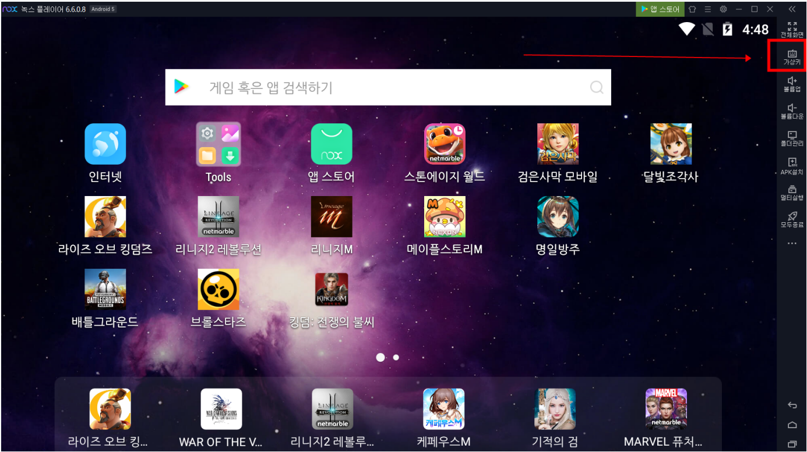
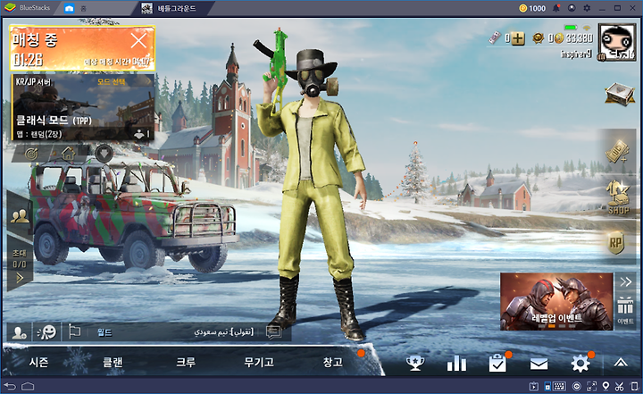
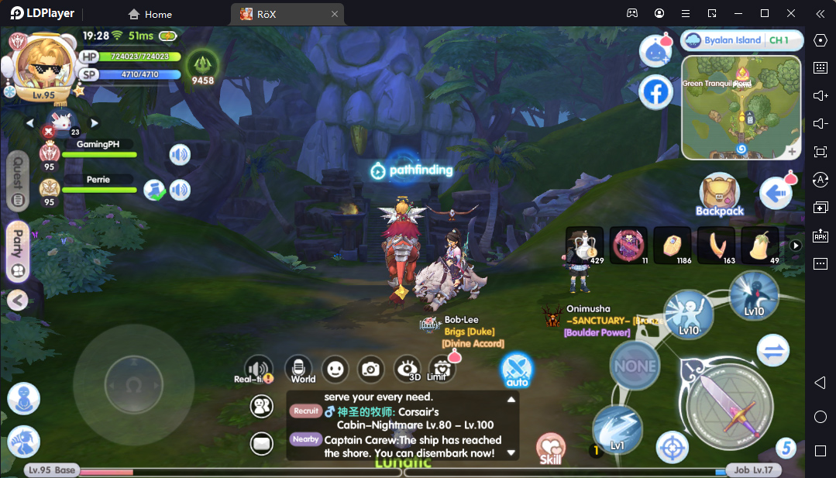
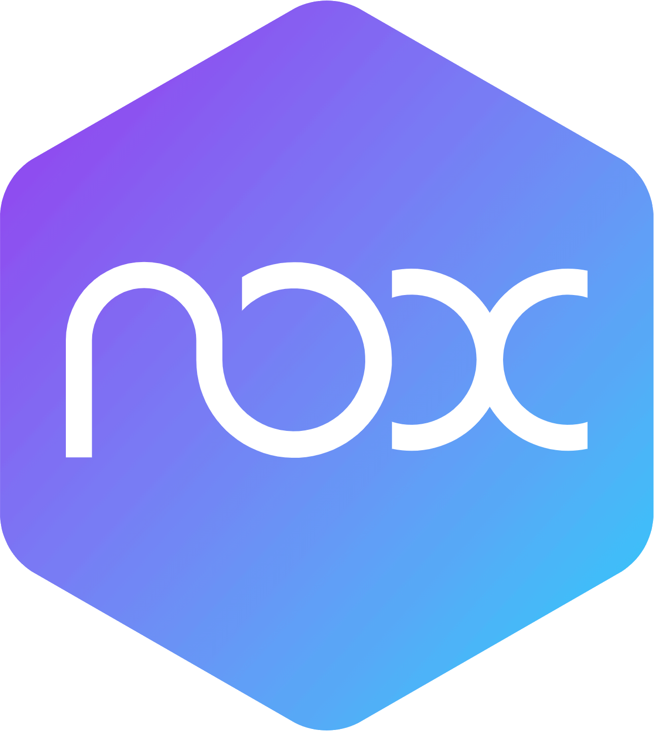
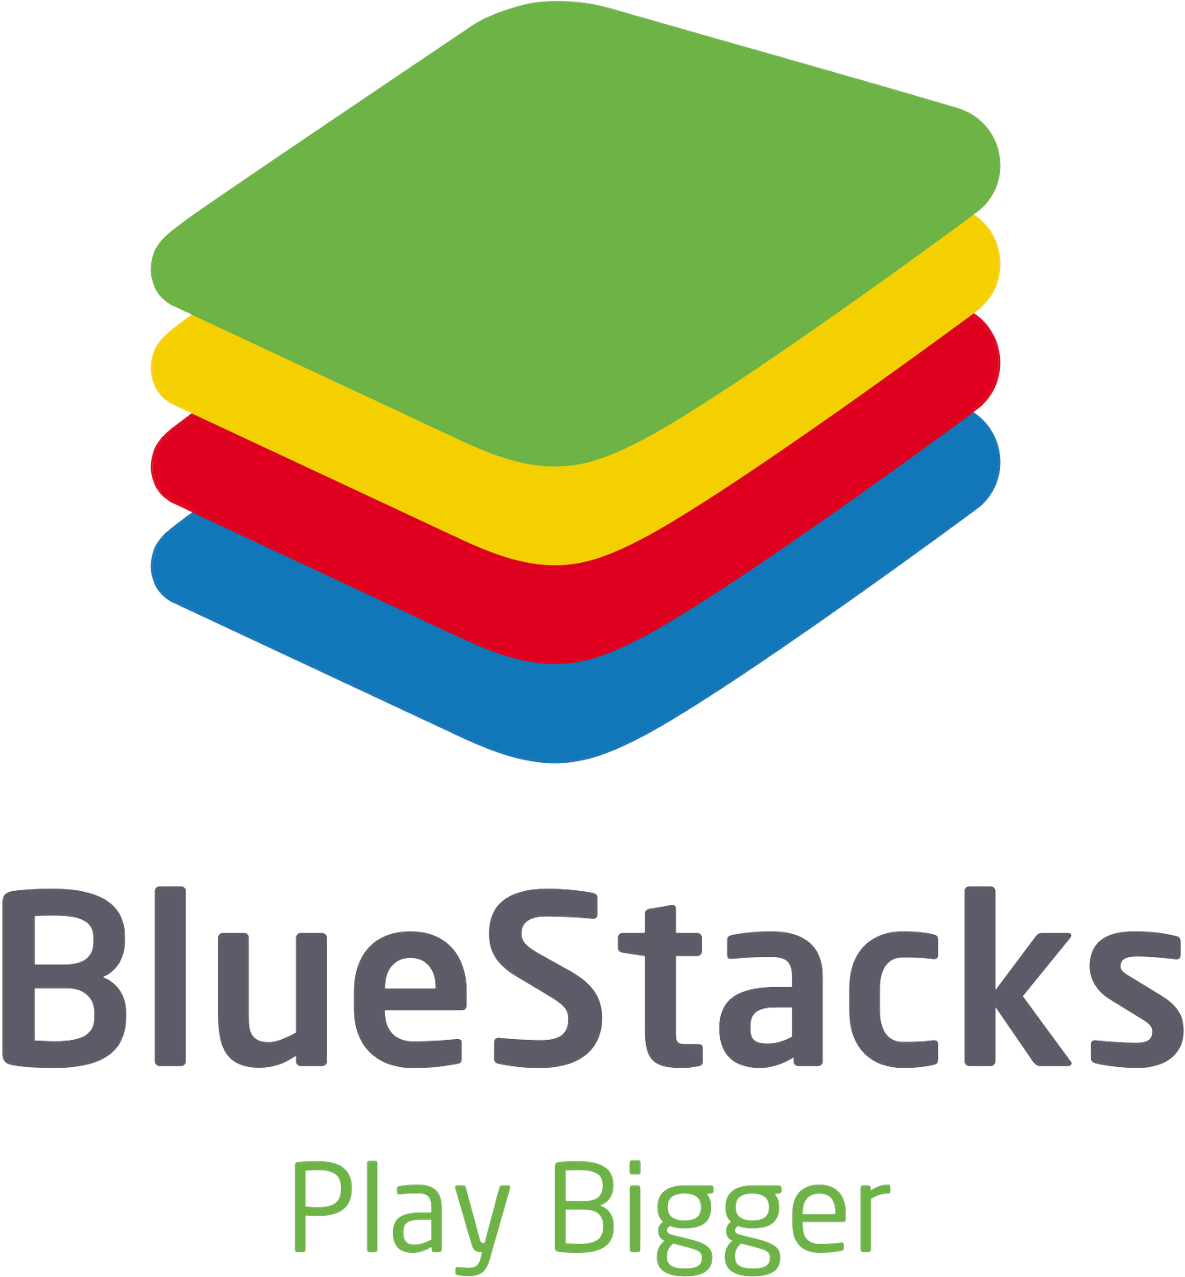

스마트폰은 무엇인가?
Notes:
뭔가 듣다보면 잘 이해가 되지 않을 수 있는데요, 여기서 스마트폰으로 게임을 해보셨거나, 컴퓨터를 이용해서 스마트폰 게임을 해보신 분들이라면 매우 익숙 하실수 있는 환경이 있습니다.
바로 NOX나, 블루스택, LD Player란 내용인데요,
NOX, 블루스택, LDPlayer 모두 안드로이드라는 운영체제를 여러분들의 컴퓨터에서 돌릴 수 있도록 만든 것입니다. 여기서 생각해볼 수 있는것은, 여러분들의 컴퓨터에서 충분히 안드로이드를 돌릴 수 있다는 것이고, 이는 충분히 컴퓨터에 마이크와 스피커, 그리고 신호와 LTE 통신 장치만 있다면 충분히 스마트폰이 될 수가 있다는 의미입니다.

Slide 21
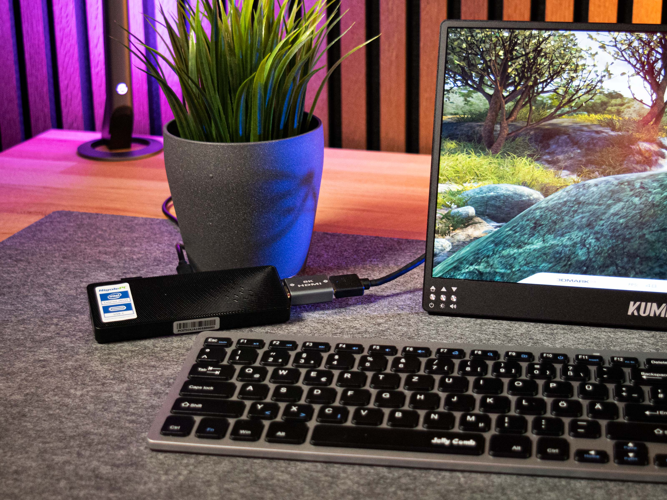
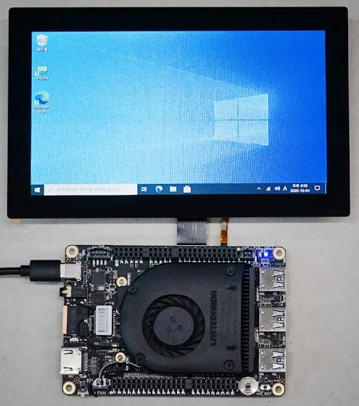
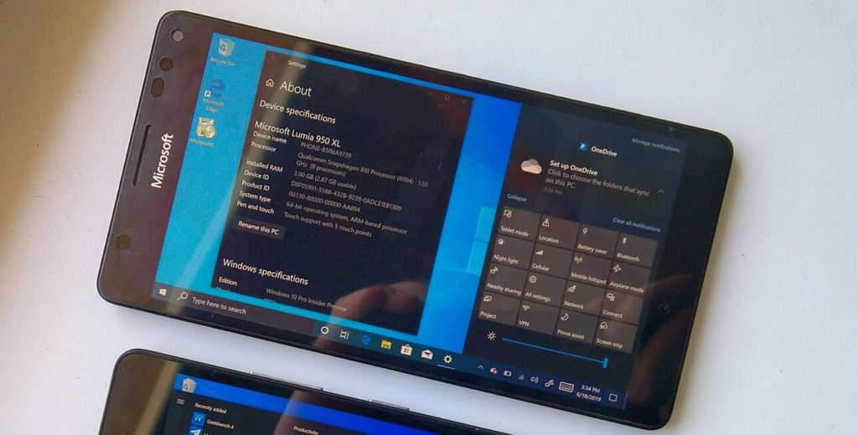
스마트폰은 무엇인가?
Notes:
물론 당연하게도 정 반대의 사례도 함께 존재합니다, 임베디드 시스템이나 스마트폰에 윈도우를 설치를 하는 경우가 존재합니다. 그렇기 때문에, 꼭 반드시 시스템이나 컴퓨터, 환경에 의한 제약은 없다는 것을 보여줍니다.
지금까지, 스마트폰과 컴퓨터의 차이는 없다! 라는 것을 강조하기 위해서 기나긴 서론을 설명을 드리게 되었습니다. 이부분을 조금 길게 잡게 되었는데, 아무래도 처음 하시는 분들에게 스마트폰과 컴퓨터가 같고, 윈도우나 리눅스 또한 완전히 같다는 것을 이해와 설명을 하는게 어렵다 보니 긴 시간을 잡게 되었습니다.

Slide 22
!! 너의 장점이 무엇이냐 !!
Notes:
그렇다면 제가 왜 계속해서 스마트폰을 강조하는 것일까요? 그리고 도대체 어떤 장점이 있을까요?
지금부터 하는 제가 하는 이야기를 들어보시면, 스마트폰은 정말로 엄청난 제품이 단순히 버려지고 있다는 것을 알게 되실겁니다.

Slide 23
!! 중고 스마트폰이 있다면 0원 !!
Notes:
그것은 바로, 지금 당장 사용 안하는 스마트폰이 있다면, 그것을 활용하여 바로 적용해볼 수 있다는 장점이 있습니다. 아마, 스마트폰이 2010년 초반부터 나왔다 보니, 대부분의 여러분들의 집에는 사용하고 있지 않는 스마트폰이 있을겁니다. 아니면 엄청 저렴한 가격으로 중고 스마트폰을 구매하여 활용해볼수도 있겠죠.
이것은 상상이상으로 엄청난 가성비의 서버 컴퓨터가 될 수도 있고, 임베디드 보드가 될 수가 있습니다.

Slide 24
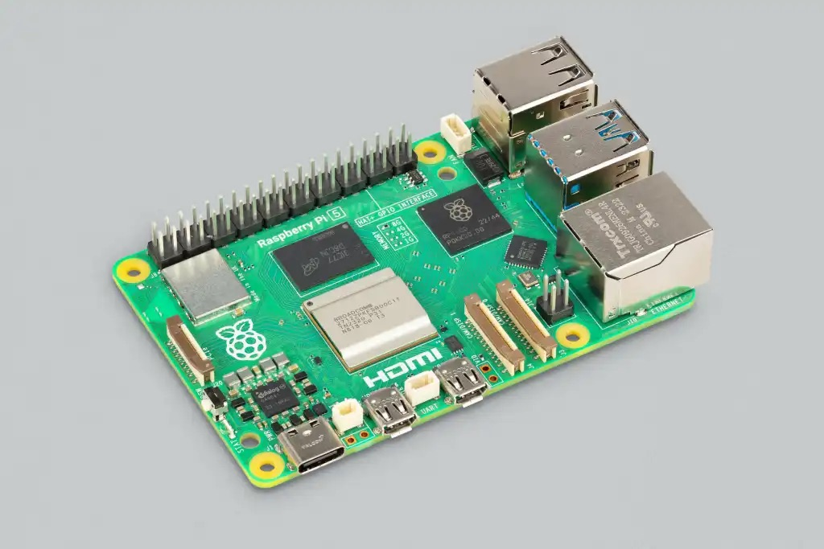
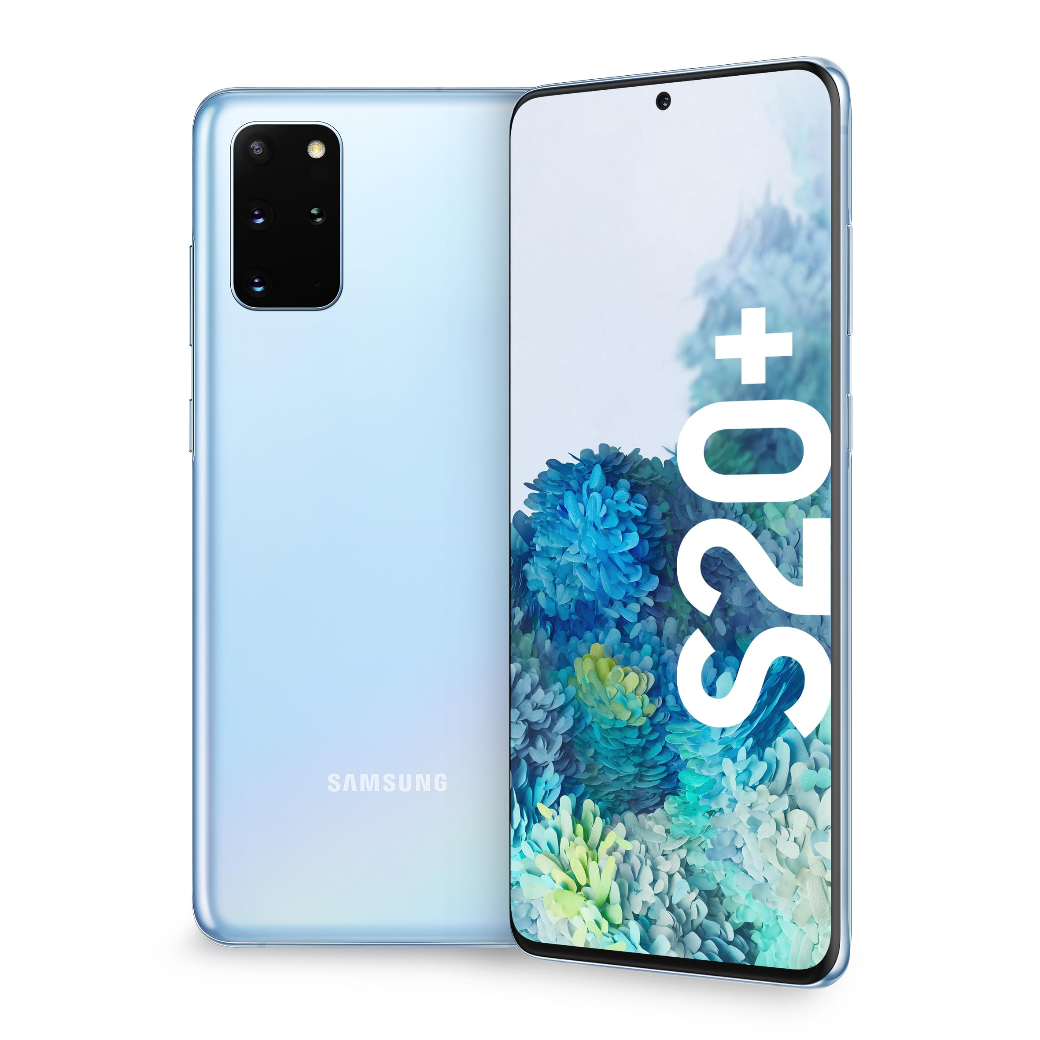
왜? 스마트폰으로 접근하게 되었는가?
Jetson Nano
33만원 (출시가 $ 149)
라즈베리파이 Gen 5
12만원 (출시가 $ 80)
Galaxy S20+
중고가 17만원 (출시가 $ 1,199)
Notes:
왜냐하면 바로, 다른 제품군에 비해서 안드로이드는 감가가 엄청나게 빠르기 때문입니다.
왼쪽과 가운데에 가장 인기있는 임베디드 보드를 가지고 왔었는데요,
두 제품 모두 시간이 지나더라도 가격이 떨어지지 않고, 매년 졸업 프로젝트나 특정 시기가 되면 가격이 오히려 품귀현상으로 인해 가격이 오르는 시기가 있기도 합니다.
하지만 그에 반해, 스마트폰의 경우에는 시간이 지나면 지날수록 계속해서 가격이 감가가 되는 신기한 제품이기도 합니다. 제가 발표하기전에 가격을 찾아봤었는데, 현재 갤럭시 S20이 중고가로 현재 17만원한던것을 보고 왔었습니다.
매년 새로운 제품이 출시가 되면서, 계속하여 감가가 발생하는 제품은 없고, 100만원이 넘는 제품이 10만원대로 떨어지는 것은 거의 없기도 합니다.

Slide 25
매우 가격대비 효율적인 시스템
라즈베리 파이보다 2 배 더 빠른 CPU !!!
갤럭시 S20+는 Intel i5-7500 와 성능이 비슷하다!
아이폰 16 은 이제 애플 M1 노트북과 성능이 비슷하다!
 | Single Core | Multi Core
Raspberry Pi 5 | 799 | 1592
NVIDIA Jetson Nano | 250 | 779
Samsung Galaxy S20+ | 1253 | 3243
Intel i5-7500 | 1214 | 3385
Samsung Galaxy S24+ | 2092 | 6575
벤치마크 결과 by GeekBench 6
Notes:
그렇다고, 100만원이 넘던 스마트폰이 시간이 지나더라도 성능이 떨어지지 않습니다. 비슷한 가격을 지닌, 갤럭시 S20을 기준으로 하였을때, Intel i5-7500과 동일한 성능을 가지는 것을 긱 벤치에서 결과를 볼 수가 있었구요,
이번에 나온 뉴스로는 아이폰 16이 애플 M1 노트북과 CPU의 성능이 비슷하다는 뉴스도 나오기도 했습니다.
그렇다면, 아이폰 16이 M1 노트북 이랑 과연 어떤 차이가 있을까요?
그리고 저희가 아이폰에 탑재된 성능을 완벽하게 다 쓸 수 있을까요?
그렇기 때문에, 단순히 운영체제와 확장성의 차이로 저희가 못쓰고 있다는 말이 되게 됩니다.

Slide 26
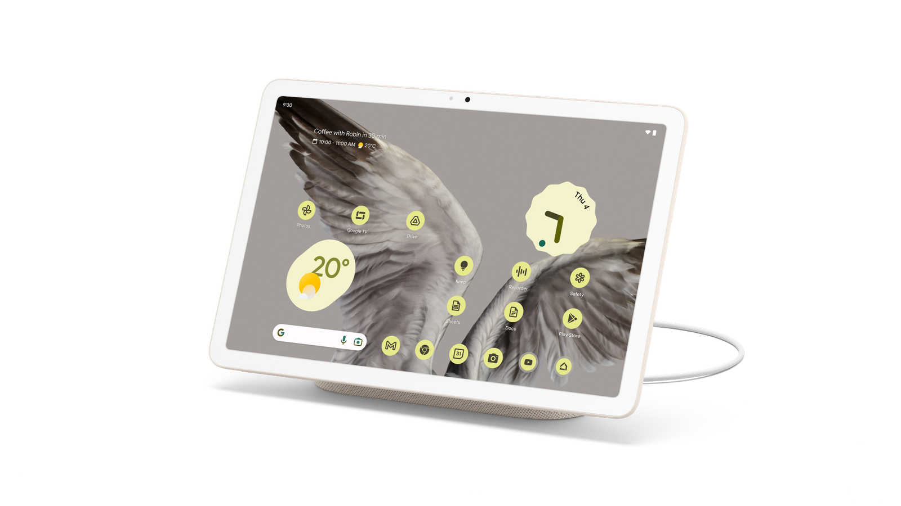
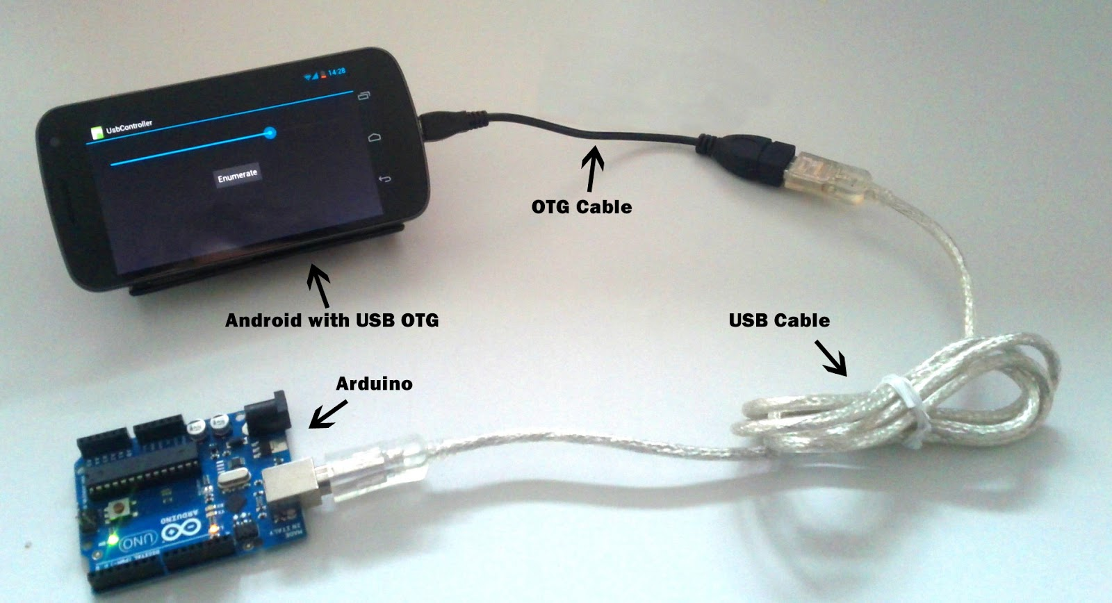
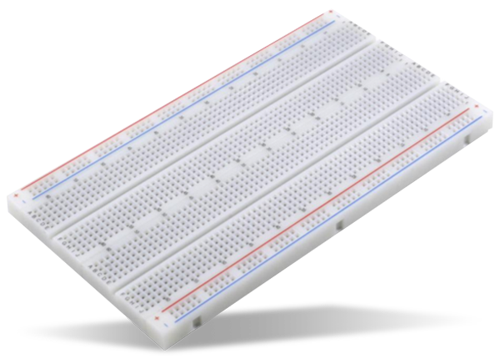
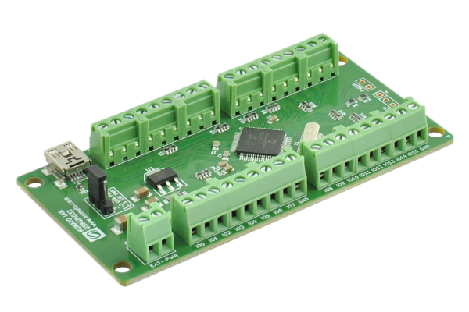
스마트폰의 개발 영역확장!!
스마트폰에서 아두이노 제어를 위한 도구들은 정말로 정말로 많다!
대표적으로 Numato의 GPIO 확장 도구, C 타입 USB 허브, etc…

Slide 27
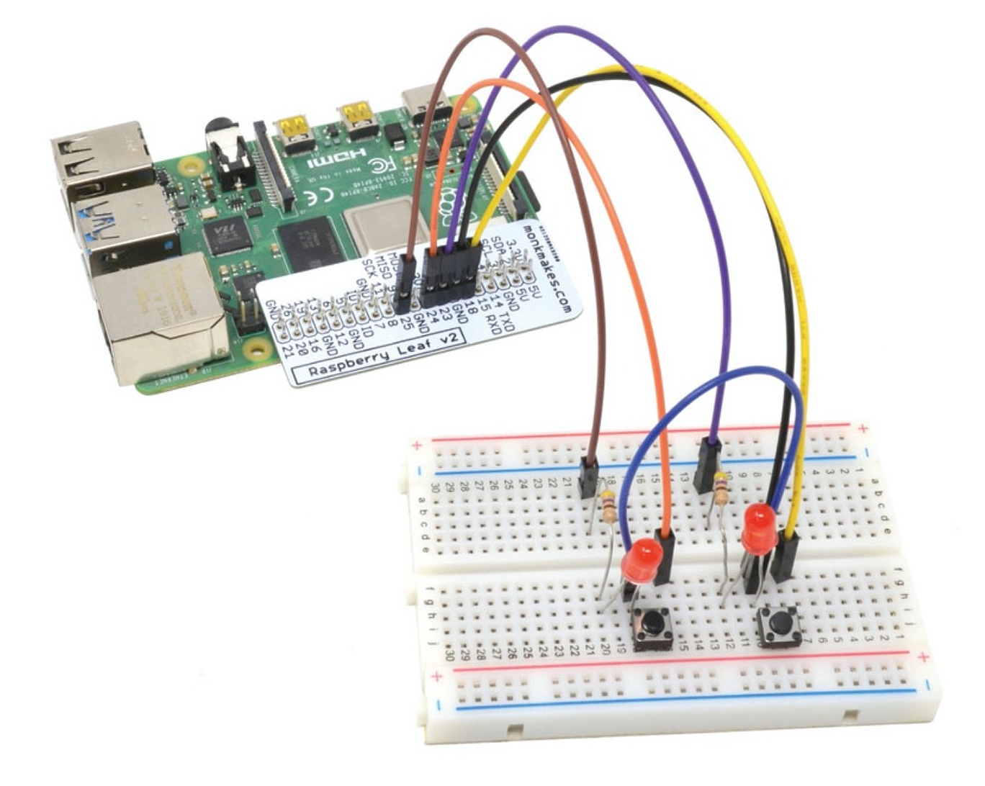
스마트폰의 개발 영역확장!!
라즈베리 파이와 스마트폰은 근본적으로 구성은 같다!

Slide 28
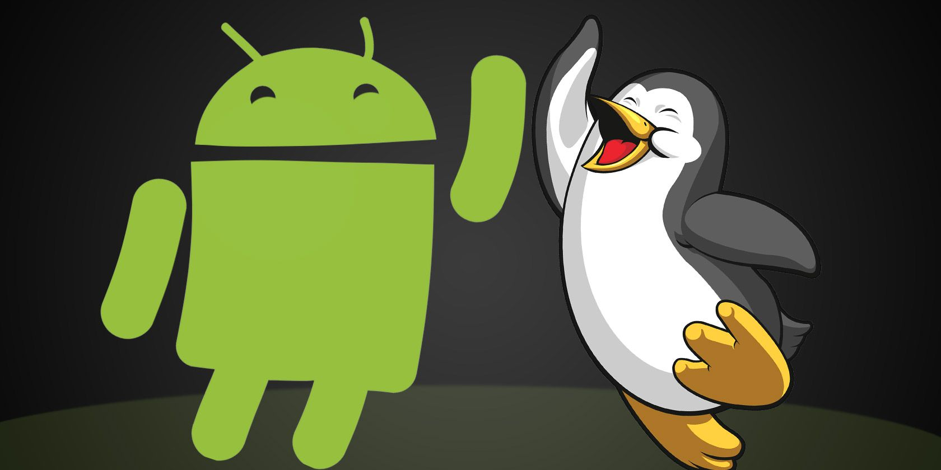
스마트폰에서 우분투(리눅스)를 사용할 수 없을까?
Notes:
이렇게 좋은 스마트폰은 리눅스로 만들어져 있다보니, 스마트폰을 리눅스 머신으로 사용해보고자 합니다.
제가 발표하고 있는 주제가 바로, 스마트폰에서 바로 리눅스를 사용해보는 것입니다.
그렇다면 어떻게 활용할 수 있을까요? 그리고 파이썬이나, 서버를 어떻게 열 수 있는걸까요? 조금 더 자세히 알아보면 정말 재밌을거라 저는 생각을 합니다.

Slide 29
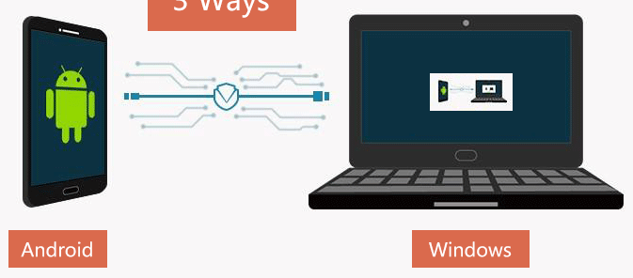
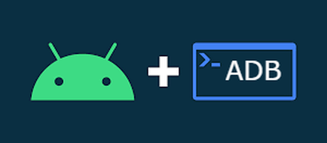
스마트폰에서 우분투(리눅스)를 사용할 수 없을까?
1. 스마트폰과 컴퓨터를 연결
2. 휴대폰의 ADB 보안 풀기
3. 컴퓨터에 ADB 프로그램 설치하기
4. 윈도우 터미널 창 열어서 ADB 프로그램 실행
…
Notes:
처음에 인터넷에 안드로이드의 터미널을 열고자 한다면 엄청 어려운 단어들로만 나열이 되어 있는데요,
먼저 스마트폰과 컴퓨터 연결하고, ADB 보안 풀고, 컴퓨터에 ADB 프로그램 설치하고, 마지막으로 윈도우 터미널 창 열어서 ADB 프로그램 실행해서 접속해야하는 정말로 번거롭습니다.
저희들은 이러한 내용을 본 세션에 담게 된다면 정말로 지루하고 재미가 없는 세션이 될것이며, 컴퓨터가 없다면 세션 활동에도 제약이 생기게 됩니다.
이러한 작업은 너무나도 복잡하고, 어렵고, 초심자가 하기에는 어렵습니다. 그리고, 본 세션을 따라오는데, 이러한 과정 없어도 충분히 모든게 다 가능합니다.
그리고 가능한지 불가능한지는 이미 제가 사전에 다 테스트하고 왔으므로, 여러분들은 즐기는 것만 남아 있습니다.

Slide 30
스마트폰에서 우분투(리눅스)를 사용할 수 없을까?
1. 스마트폰과 컴퓨터를 연결
2. 휴대폰의 ADB 보안 풀기
3. 컴퓨터에 ADB 프로그램 설치하기
4. 윈도우 터미널 창 열어서 ADB 프로그램 실행
5. !!!!!!! 너무 복잡하다!!!!!!!
…
Notes:
처음에 인터넷에 안드로이드의 터미널을 열고자 한다면 엄청 어려운 단어들로만 나열이 되어 있는데요,
먼저 스마트폰과 컴퓨터 연결하고, ADB 보안 풀고, 컴퓨터에 ADB 프로그램 설치하고, 마지막으로 윈도우 터미널 창 열어서 ADB 프로그램 실행해서 접속해야하는 정말로 번거롭습니다.
저희들은 이러한 내용을 본 세션에 담게 된다면 정말로 지루하고 재미가 없는 세션이 될것이며, 컴퓨터가 없다면 세션 활동에도 제약이 생기게 됩니다.
이러한 작업은 너무나도 복잡하고, 어렵고, 초심자가 하기에는 어렵습니다. 그리고, 본 세션을 따라오는데, 이러한 과정 없어도 충분히 모든게 다 가능합니다.
그리고 가능한지 불가능한지는 이미 제가 사전에 다 테스트하고 왔으므로, 여러분들은 즐기는 것만 남아 있습니다.

Slide 31
!! 요약 해서 무엇인가 !!
Notes:
제일 중요한것은 안드로이드와 리눅스 차이가 도대체 뭐가 차이가 있는건지 아는것이 중요하다고 생각합니다.

Slide 32
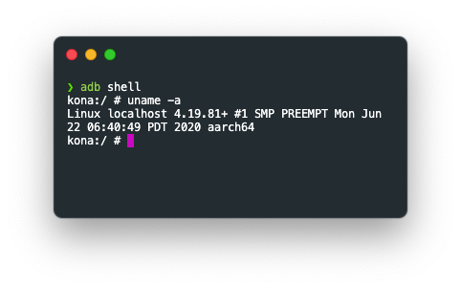
안드로이드는 경량화와 보안을 위해 기능이 삭제 되었다!

Slide 33
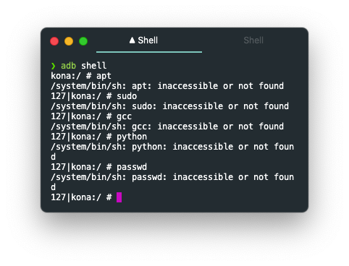
안드로이드는 경량화와 보안을 위해 기능이 삭제 되었다!
Notes:
안드로이드는 바로 경량화와 보안을 위해 대부분의 필수적인 기능이 삭제가된 케이스 입니다.
간단하게 개발하기 위한 프로그램이나 C언어나 파이썬이 없거나, 다른 프로그램을 설치하기 위한 여타 패키지 매니저가 존재하지가 않습니다. 즉, 불필요한 프로그램을 모두 삭제를 해버린 것이죠,
불필요한 프로그램이 모두 삭제가 되었다... 그렇다면 누군가가 불필요한 프로그램을 직접 안드로이드에 넣어준다면 어떻게 될까요? 동작이 되면서 실제로 없던 기능을 확장해 나갈수가 있게 되는 것 입니다.
즉, 누군가가 C언어 프로그램을 안드로이드에 넣어서 실행만 할 수 있다면, 제가 직접 C 언어 코딩해서 여러 기능들을 만들어서 확장해 나갈 수 가 있게 되는 것이죠.

Slide 34
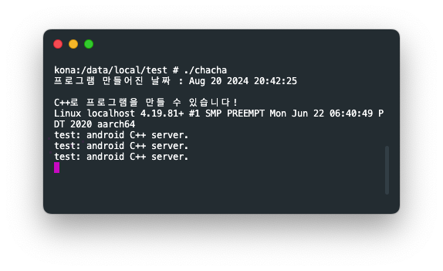
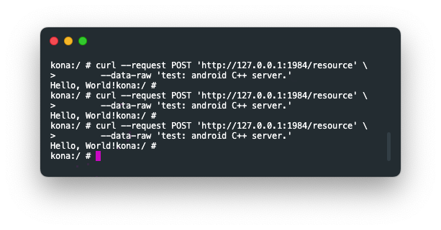
원한다면 기능을 추가 및 확장 할 수 있다.
Notes:
저는 실제로 테스트를 진행해 보았었고, 외부에서 제가 직접 만든 프로그램을 안드로이드에 넣어서 실행을 해 보았습니다. 해당 스마트폰은 갤럭시 S20 제품으로 테스트를 진행하였으며, 개념 증명을 하기 위해서 웹서버를 간단하게 만들어 보았습니다. 실제로 안드로이드에서 C++를 이용해서 웹서버를 만들었고, 서로 서로 데이터를 주고 받는 것이 성공적으로 되는것을 확인 할 수가 있었습니다.
되는 것을 확인을 하였다면, python이나, sshd, docker, gnome을 빌드해서 넣어준다면 정말로 사용하기가 편리한 리눅스가 될 수 있는거죠

Slide 35
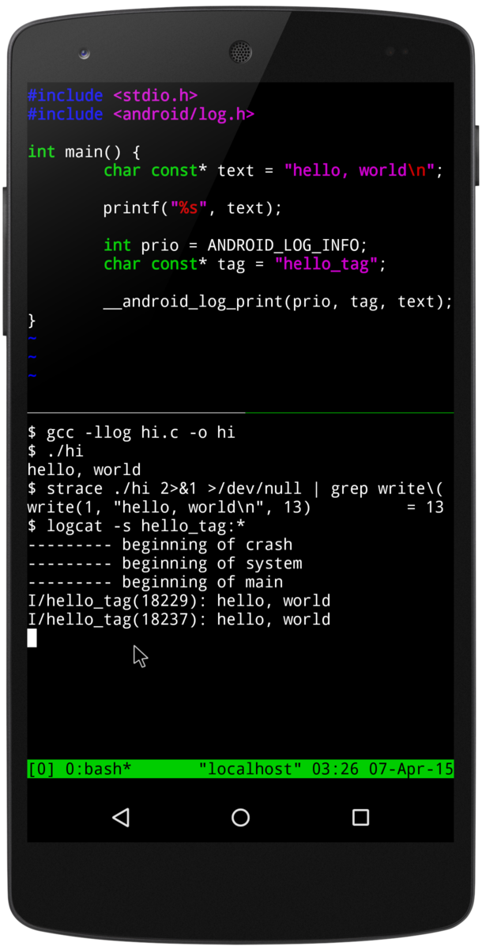
기능을 최대한 추가한 앱은 없나요?
삭제된 기능을 쉽게 사용 가능하도록 만든 어플리케이션이 존재
Termux 라는 애플리케이션을 통해 개발 환경 구축이 가능
내부적으로 시스템 콜을 이용하여 ADB와 동일한 환경을 제공
C++, Python, NodeJS 등 다양한 개발 언어 지원
SSH 서버를 설치하여 원격 제어도 가능
Notes:
지금까지 오시면서, 궁금한 내용이 있을 수 있는데요, 내용 전개를 하기 전에

Slide 36
기능을 최대한 추가한 앱은 없나요?
안드로이드를 활용하여 리눅스로 사용 할 수 있다.
다른 사람이 미리 만들어 둔 확장 도구가 있다는 것을 알게 되었다.
코딩 관련이나, 서버로 충분히 사용이 가능하다는 것을 알게 되었다.
남은 건 이제 무엇일까?

Slide 37
!! 웹 서버를 만들어 볼까요? !!
시연 대상 기기 : 안드로이드
아이폰의 경우에는 정책상 유럽에서만 가능합니다.

Slide 38
시연 순서
1. 안드로이드 폰에 Termux (기능 확장용 앱) 설치
2. Termux 앱에서 Python 설치
3. Flask 웹 서버 코드 작성
4. 서버 접속 확인

Slide 39
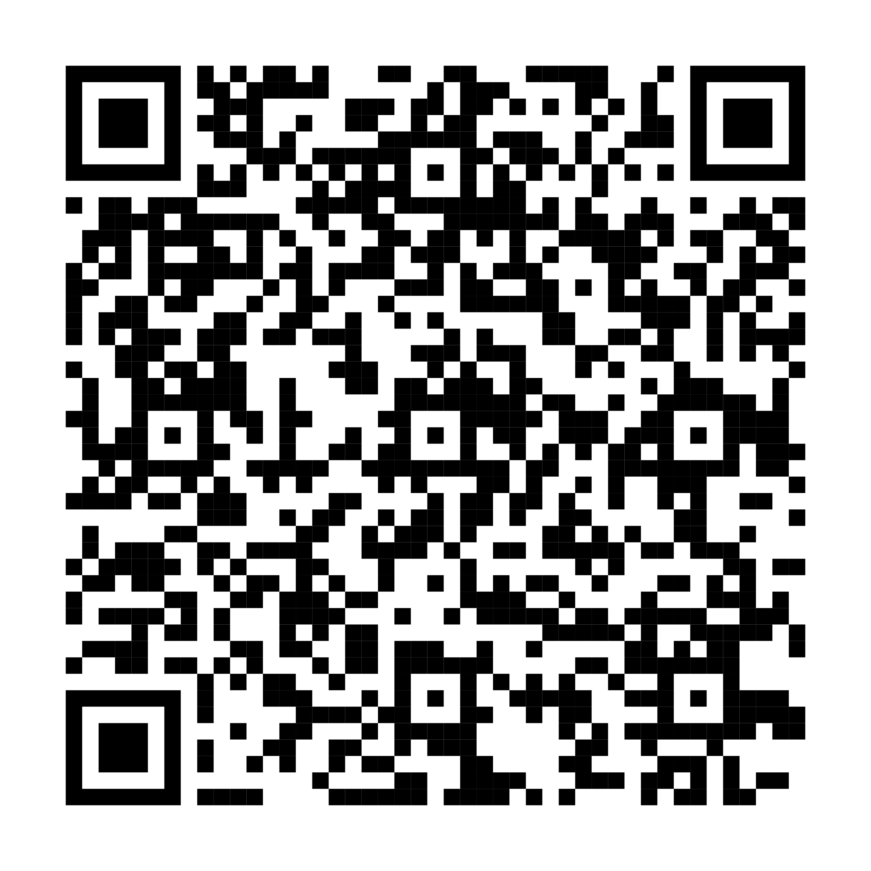
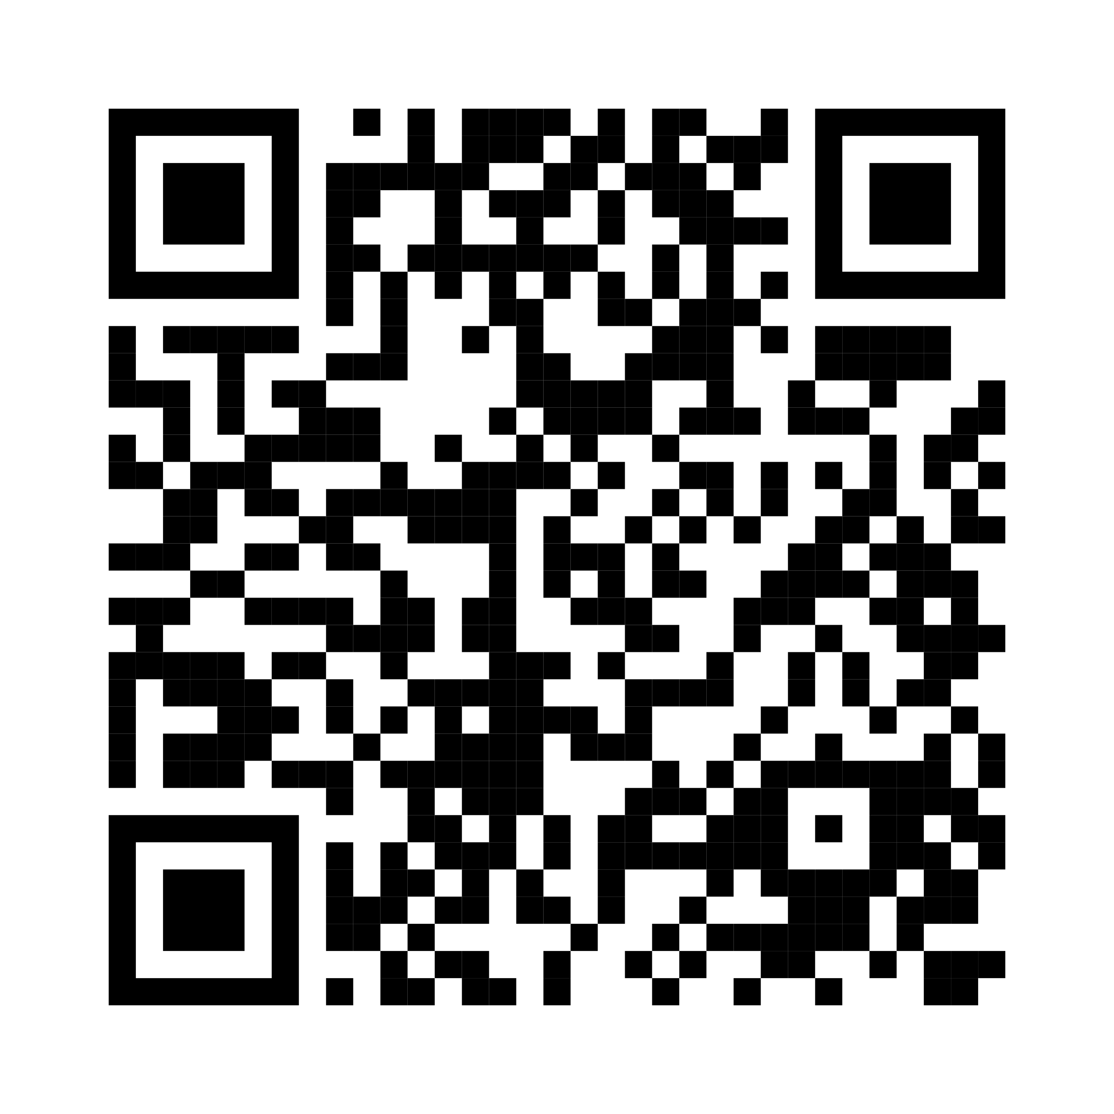
시연 - 안드로이드 폰으로 서버 구축
App Download URL
Download Page Github

Slide 40
시연 - Python 개발 환경 구축
$ pkg install nano python
$ pip install flask

Slide 41
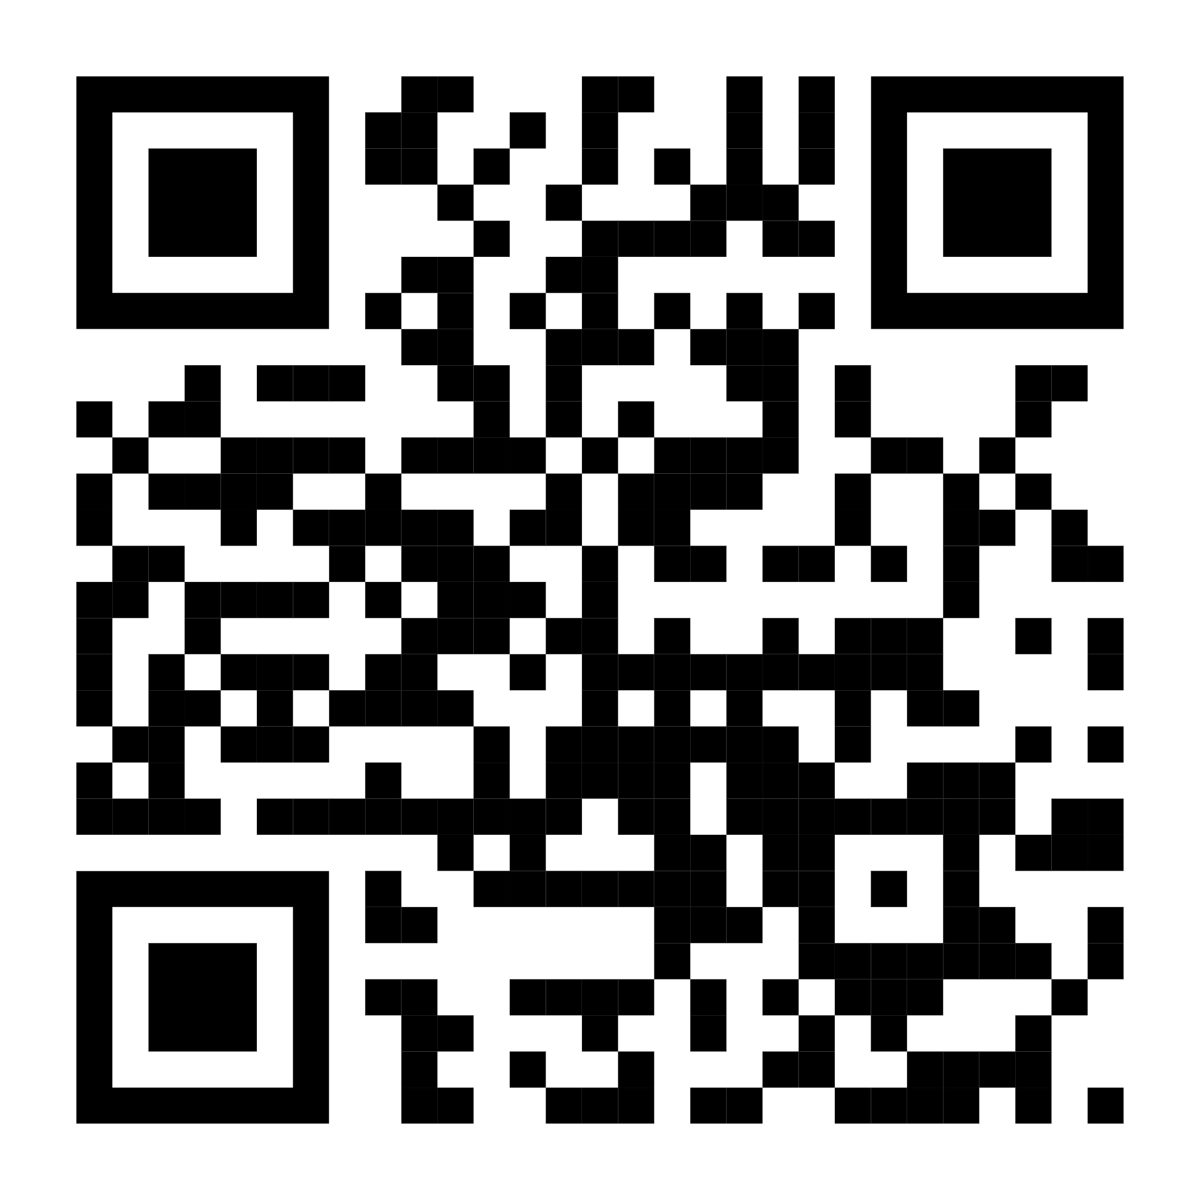
시연 - Python 웹서버 구축
$ nano main.py
from flask import Flask
app = Flask(__name__)
@app.route("/")
def hello_world():
return "<p>GIST Developers’ Night</p>”
app.run(host=‘0.0.0.0’)
Download Code from Github

Slide 42
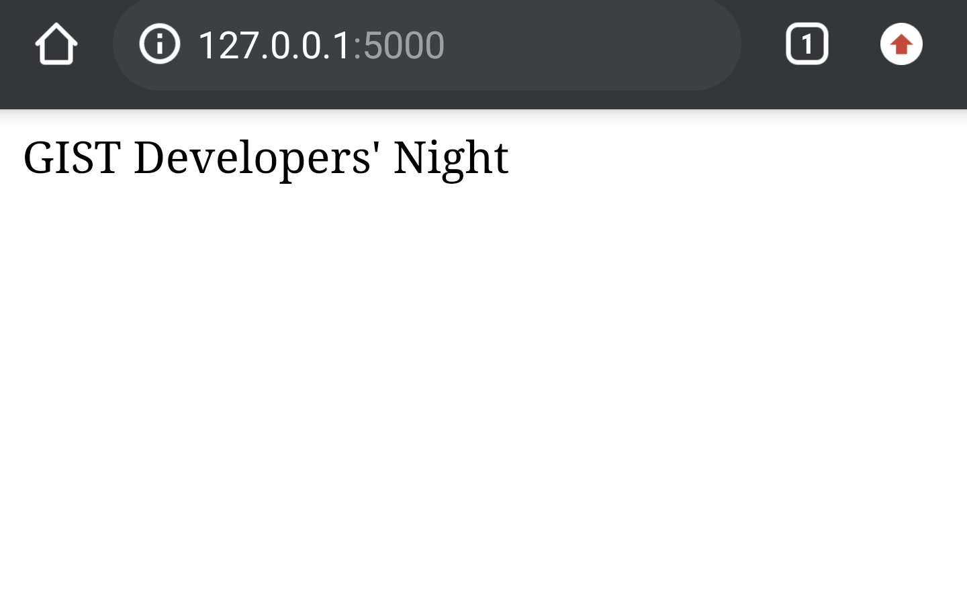
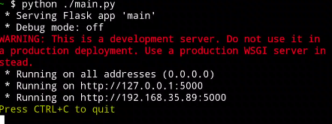
시연 - 웹서버 접속 확인
$ python main.py
웹브라우저에서 127.0.0.1:5000 접속

Slide 43
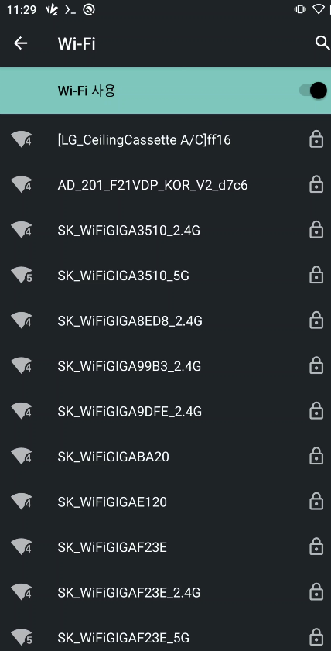
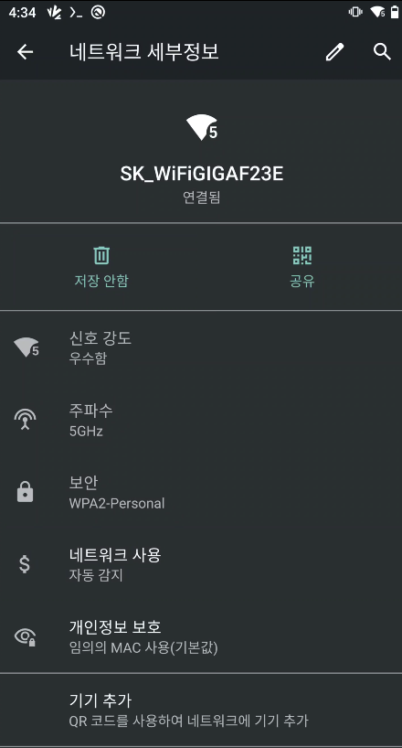
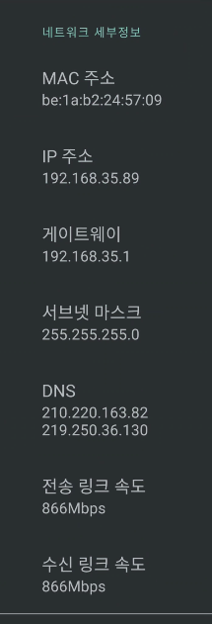
시연 - 다른 사람에게 공유 하는 방법
와이파이나 핫스팟에 연결합니다.
나의 자신의 IP 주소를 확인합니다.
다른 기기에서 IP 주소를 넣어서 접속!
더 많은 개발을 해봅시다!
Termux는 C/C++, NodeJS로 지원합니다!

Slide 44
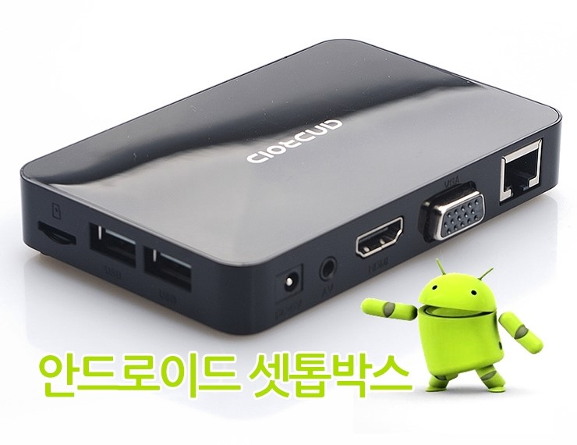
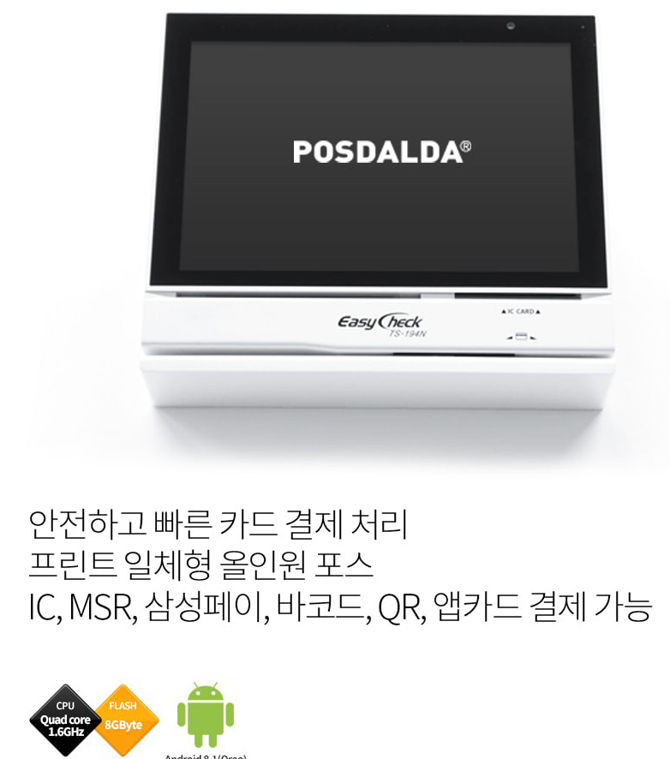


마무리 - 활용

Slide 45



마무리 - 활용

Slide 46


마무리 - 활용

Slide 47


임베디드 시스템과 스마트폰의 차이
평가 보드에서 시스템 설계 및 개발한 시스템을 제품으로 만든 것이 스마트폰
임베디드 보드와 스마트폰의 차이는 확장성과 수집 가능한 데이터의 종류
엔비디아의 젯슨 나노
좌) SD865 개발 보드, 우) SD865가 탑재된 갤럭시 S20

Slide 48

스마트폰 vs AWS 클라우드 서비스
졸업 프로젝트로 노트북과 서버를 구축하고자 하였지만…
프로젝트 예산이 너무 부족한 문제
( 모든 시스템 합쳐서 80 만원 )
기술력 부재로 인한 어려움
컴퓨터 공학이다 보니, 전자 계열은…
5 시간 이상 배터리 지속성과 가격이 중요…
20만원 이하의 임베디드 보드로 스마트폰이 최적!

Slide 49

지금 까지의 이야기
$ 멋진 스마트폰의 재활용!
$ 모두에게 희망이 잔뜩 가득한 시스템!
$ 무궁무진한 Kubernetes로의 확장!
$ 여러분의 많은 도전과 성장을 응원합니다!

Slide 50
!! 마지막 요약 !!

Slide 51
Q. 안드로이드는 리눅스인가요?
Q. 기능을 추가한다면 안드로이드가 우분투가 될까?
Q. Termux로 어디까지 가능할까요?

Slide 52
Q. 안드로이드는 리눅스인가요?
A. 안드로이드는 리눅스 기반으로 만들어졌습니다.
Q. 기능을 추가한다면 안드로이드가 우분투가 될까?
Q. Termux로 어디까지 가능할까요?

Slide 53
Q. 안드로이드는 리눅스인가요?
A. 안드로이드는 리눅스 기반으로 만들어졌습니다.
Q. 기능을 추가한다면 안드로이드가 우분투가 될까?
네!, 리눅스 커널부터 기반으로 해서 만들 수 있습니다. 누군가가 만든 프로젝트가 이미 있습니다.
Q. Termux로 어디까지 가능할까요?

Slide 54
Q. 안드로이드는 리눅스인가요?
A. 안드로이드는 리눅스 기반으로 만들어졌습니다.
Q. 기능을 추가한다면 안드로이드가 우분투가 될까?
네!, 리눅스 커널부터 기반으로 해서 만들 수 있습니다. 누군가가 만든 프로젝트가 이미 있습니다.
Q. Termux로 어디까지 가능할까요?
A. ADB 는 시스템 자원까지 가능합니다.
Termux는 시스템을 건들지 않는다면 무엇이든!

Slide 55
!! 스마트폰의 세상으로 !!

Slide 56
감사합니다
Q & A
발표자료와 예제 코드는 아래의 깃허브 저장소에서 확인이 가능합니다.
https://github.com/Piorosen/2024-GIST-Developers-Night
Email : chacha@udon.party

